Slide 1
大模型介绍
上海交通大学
SJTU AI大课
2026年8月9日星期日

Slide 2
目录
一、大模型的发展
二、大模型中的一些现象
三、大模型的应用
四、大模型的推理
大模型的发展速度非常快，同学们可通过其它渠道掌握最新进展！
PPT主要贡献：许志钦

Slide 3
目录
一、大模型的发展
二、大模型中的一些现象
三、大模型的应用
四、大模型的推理

Slide 4
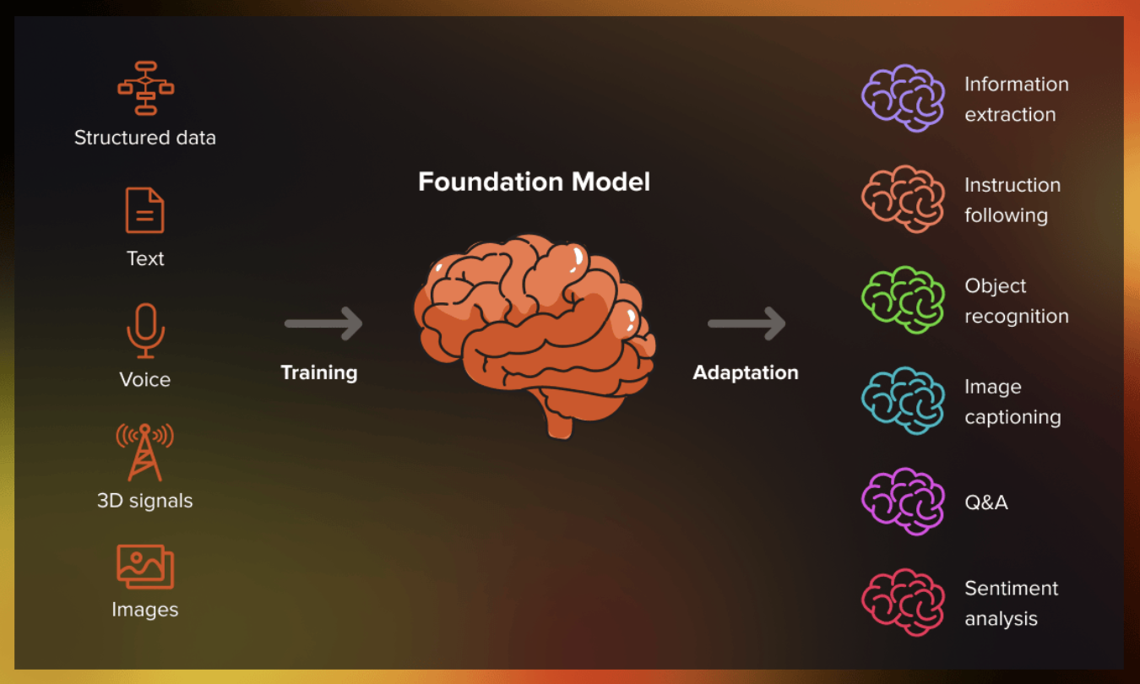
什么是大模型？
我们通常所说大模型，又称基础模型（Foundation model）
  参数量很大（例如100亿以上）
  经过大规模数据训练
  适应各种下游任务
大语言模型 (Large Language Model)
  最早展现出通用智能的大模型
  许多模态的数据也类似语言进行词元化
  大模型常常默认是大语言模型
https://en.wikipedia.org/wiki/Foundation_model
Pic: https://serokell.io/blog/guide-to-foundation-models

Slide 5
大模型是怎样发展到现在的？

Slide 6
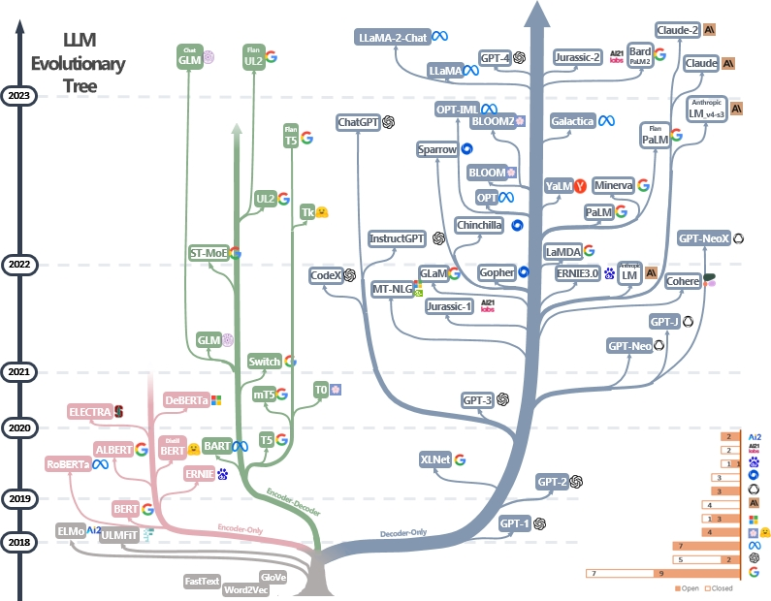
大语言模型发展历史的概括
发展过程中有各种不同的路线
Encoder-only:
Encoder-Decoder
Decoder-only
https://github.com/Mooler0410/LLMsPracticalGuide?tab=readme-ov-file

Slide 7
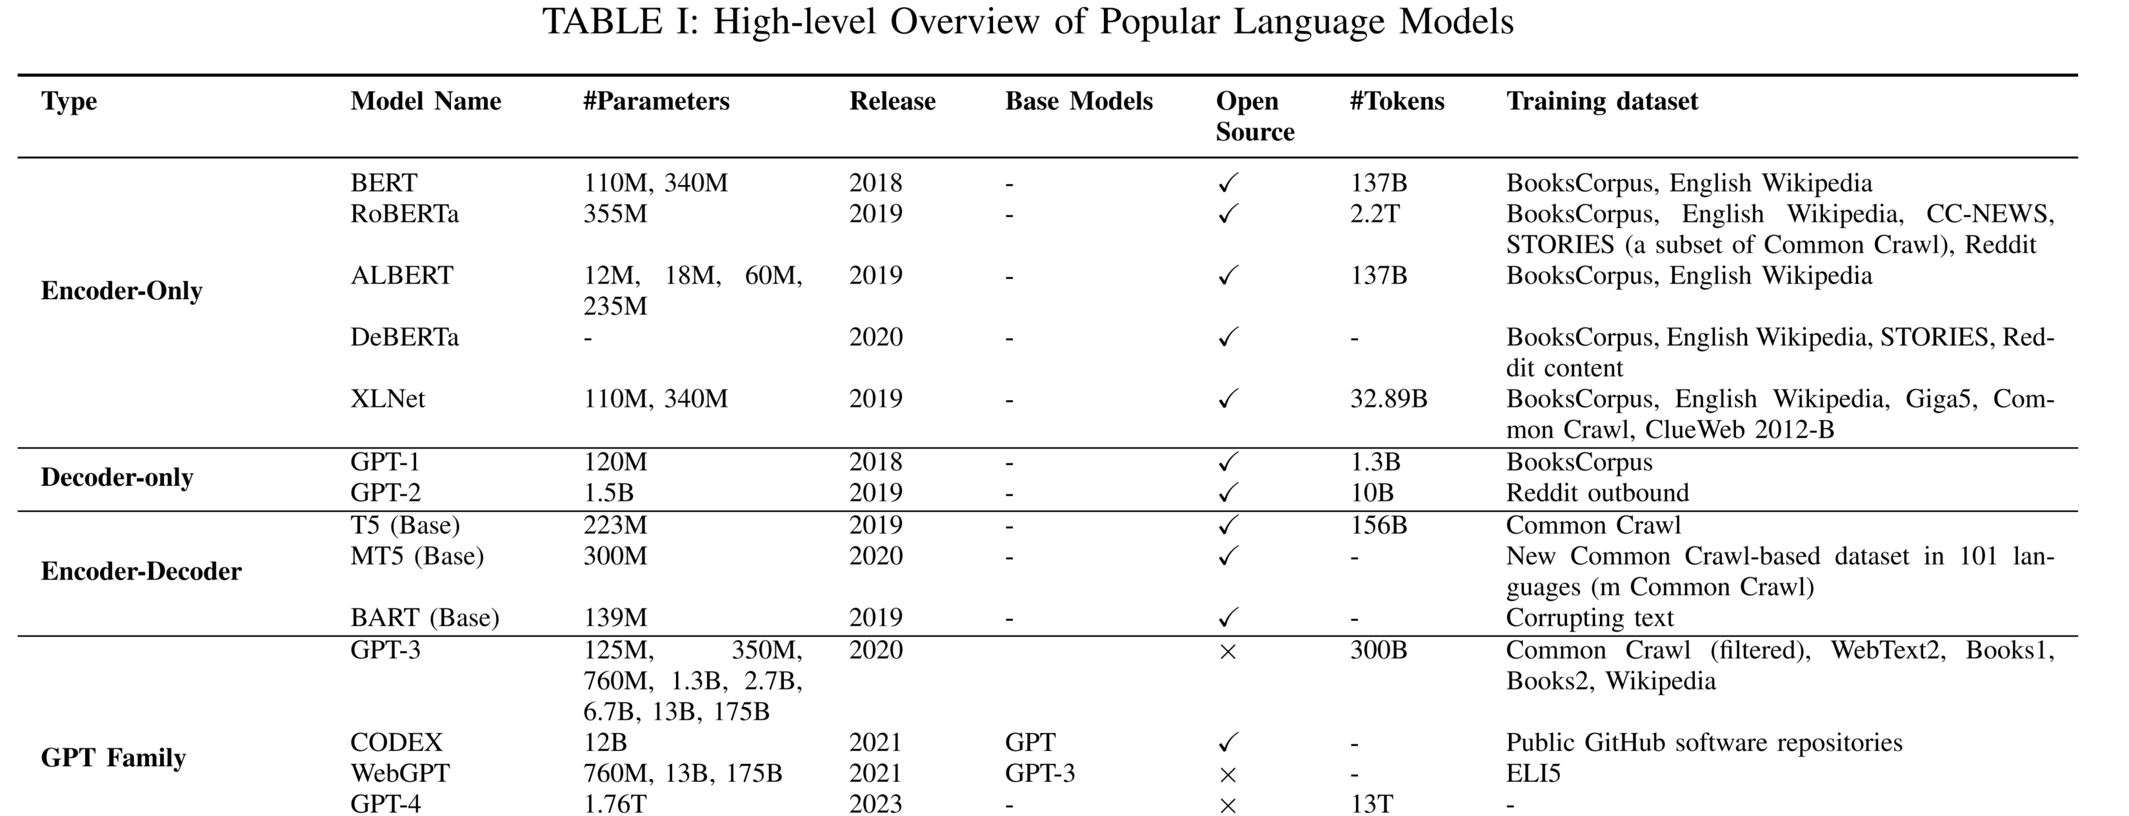
大语言模型发展历史的概括
Encoder-only:
Encoder-Decoder
Decoder-only
arXiv:2402.06196

Slide 8
任务与结构
训练翻译任务：
  处理原文时，原文的每个词都能看到原文里的所有其它词。
  生成译文时，每个词只能看到自己及前面的词，后面的词要当作还没生成，不能利用
下一个词预测任务：
  每个词都只能看到自己及前面的词，后面的词要当作还没生成，不能利用
完形填空任务：
  每个词都要利用上下文的词来预测
模型结构：
  编码器：能看到上下文的词
  解码器：只能看到自己及前文

Slide 9
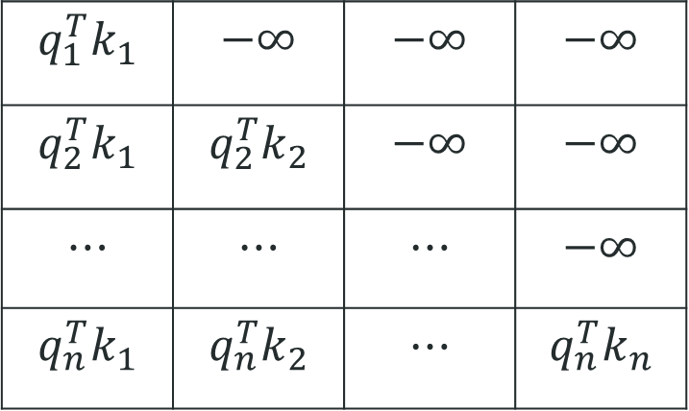
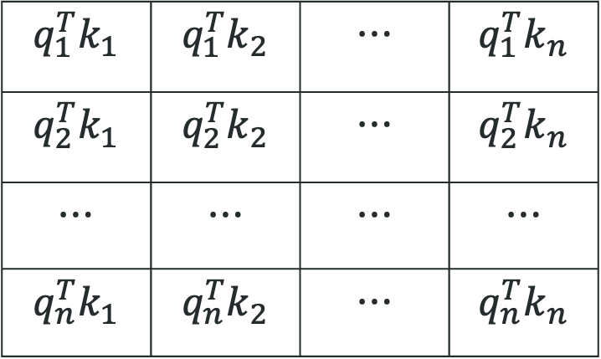
编码器与解码器的区别
解码器：将上三角部分掩码（causal mask），所以模型只能关注到前边的信息，保证了因果相关性，再按行进行softmax操作。
编码器：对attention矩阵直接按行进行softmax操作。
$$q_{1}^{T}k_{1}$$ | $$q_{1}^{T}k_{2}$$ | $$⋯$$ | $$q_{1}^{T}k_{n}$$
$$q_{2}^{T}k_{1}$$ | $$q_{2}^{T}k_{2}$$ | $$⋯$$ | $$q_{2}^{T}k_{n}$$
$$⋯$$ | $$⋯$$ | $$⋯$$ | $$⋯$$
$$q_{n}^{T}k_{1}$$ | $$q_{n}^{T}k_{2}$$ | $$⋯$$ | $$q_{n}^{T}k_{n}$$
$$q_{1}^{T}k_{1}$$ | $$−∞$$ | $$−∞$$ | $$−∞$$
$$q_{2}^{T}k_{1}$$ | $$q_{2}^{T}k_{2}$$ | $$−∞$$ | $$−∞$$
$$⋯$$ | $$⋯$$ | $$⋯$$ | $$−∞$$
$$q_{n}^{T}k_{1}$$ | $$q_{n}^{T}k_{2}$$ | $$⋯$$ | $$q_{n}^{T}k_{n}$$

Slide 10
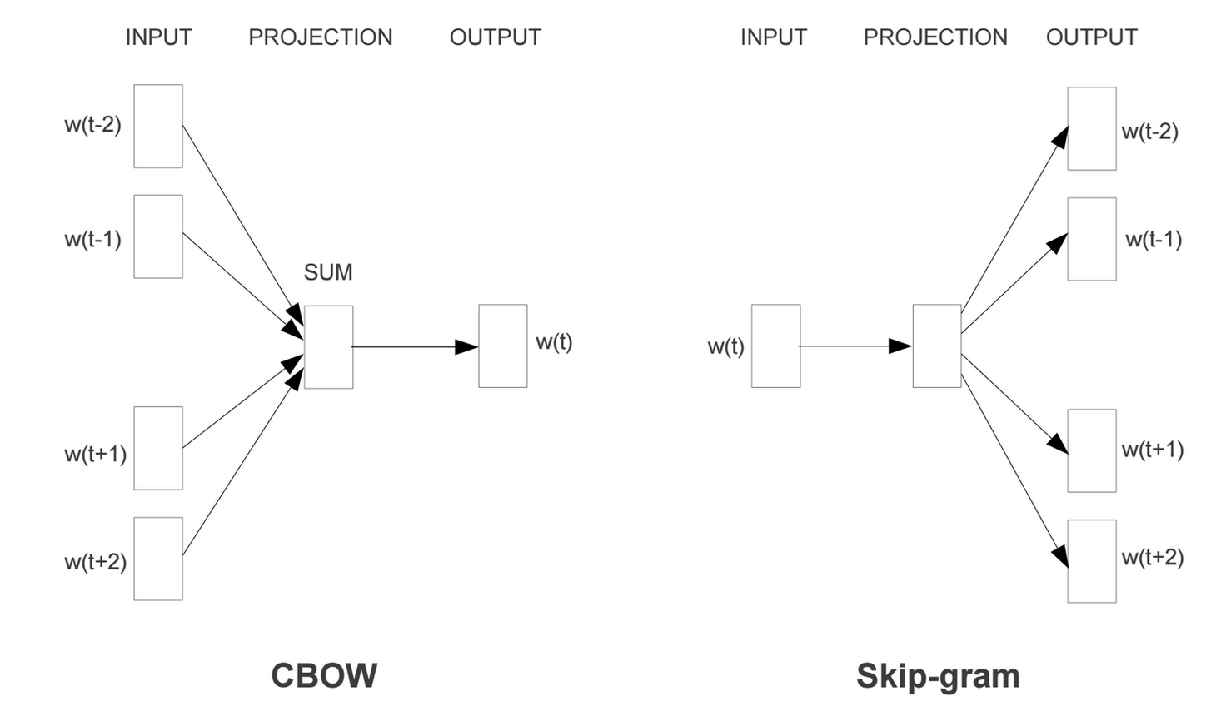
Word2Vec
阅读材料
将自然语言中的词语转变为向量，向量在学习下变成有语言含义的向量。
代表方法有:
现在的大语言模型中通常会变为可学习的嵌入向量，参与后面的训练
  Skip-gram 模型：以一个词作为输入，预测其上下文
  CBOW 模型：以一个词的上下文作为输入，预测这个词语本身
  W(t) 是一个 one-hot 向量

Slide 11
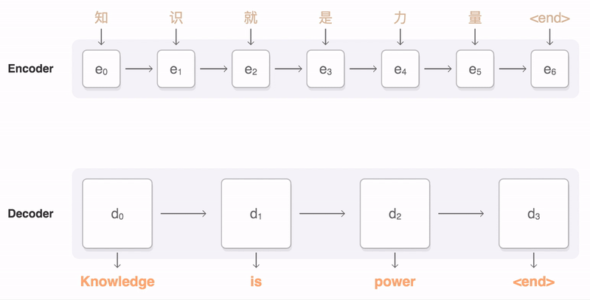
Seq2Seq model
Seq2Seq model 通常是通过encoder 模型和 decoder 模型完成机器翻译，在2017年之前这些encoder 和 decoder 一般为LSTM模型。
https://en.wikipedia.org/wiki/Seq2seq

Slide 12
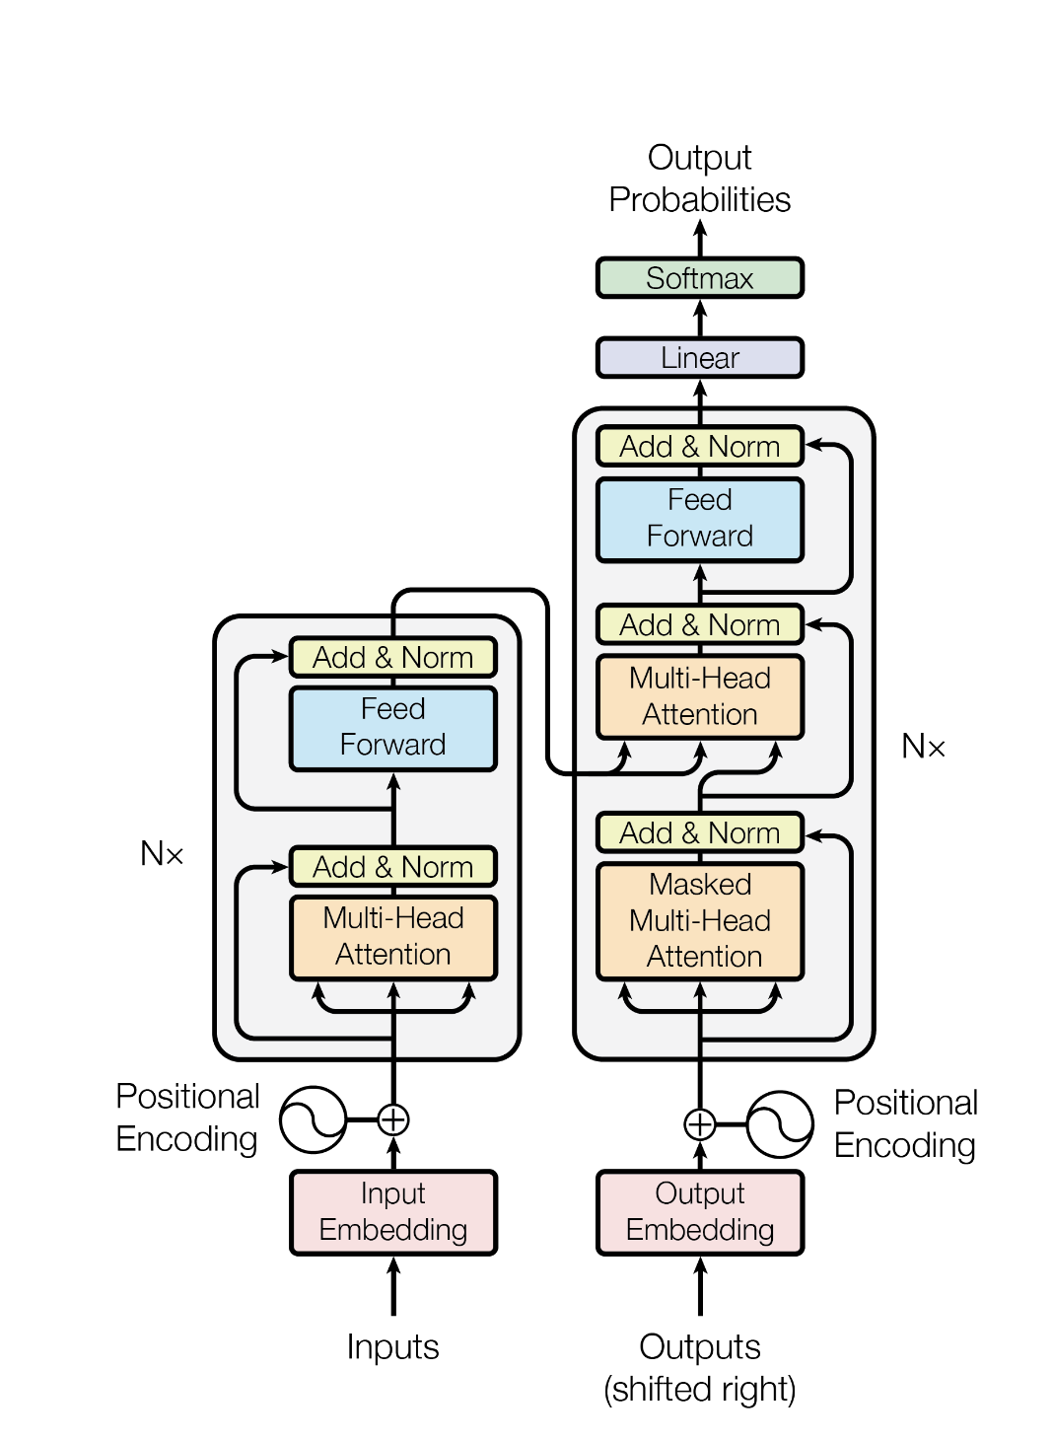
Transformer
Transformer 模型中有两个主要的部分：
编码器 (Encoder)
解码器 (Decoder)
(OpenAI) Radford began experimenting with the transformer architecture. “I made more progress in two weeks than I did over the past two years,” he says.
2023年提出结合Attention 和 RNN的新架构Mamba
https://arxiv.org/abs/2312.00752
在2017年之前这些encoder 和 decoder 一般为LSTM模型。
Vaswani, A. et al. "Attention is all you need." Advances in Neural Information Processing Systems (2017).
https://www.wired.com/story/what-openai-really-wants/

Slide 13
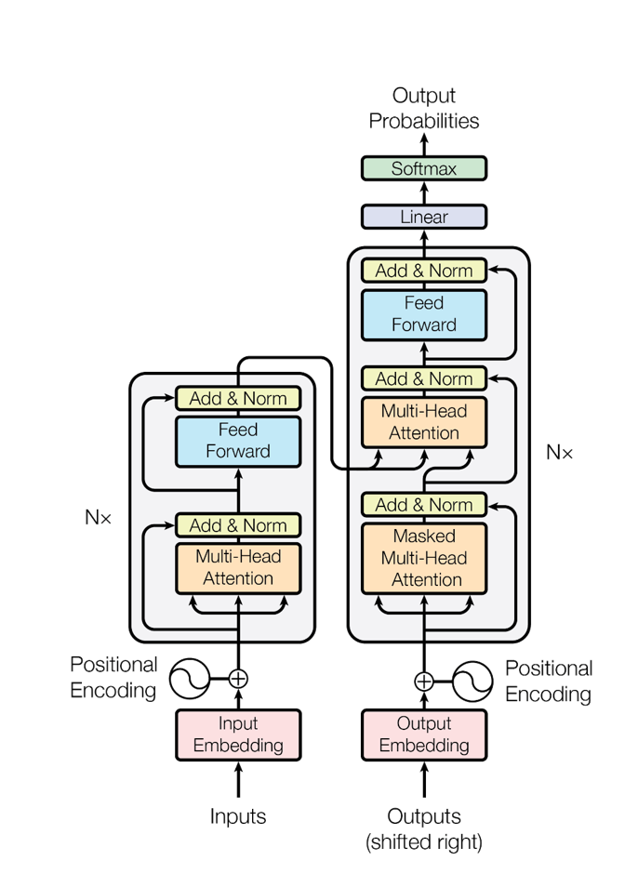
Encoder-Decoder
BART模型 (2019)、T5模型 (2019) 采用Encoder-Decoder的模型架构
Raffel et al., Exploring the Limits of Transfer Learning with a Unified Text-to-Text Transformer, JMLR 2020
Vaswani, A. et al. "Attention is all you need." Advances in Neural Information Processing Systems (2017).

Slide 14
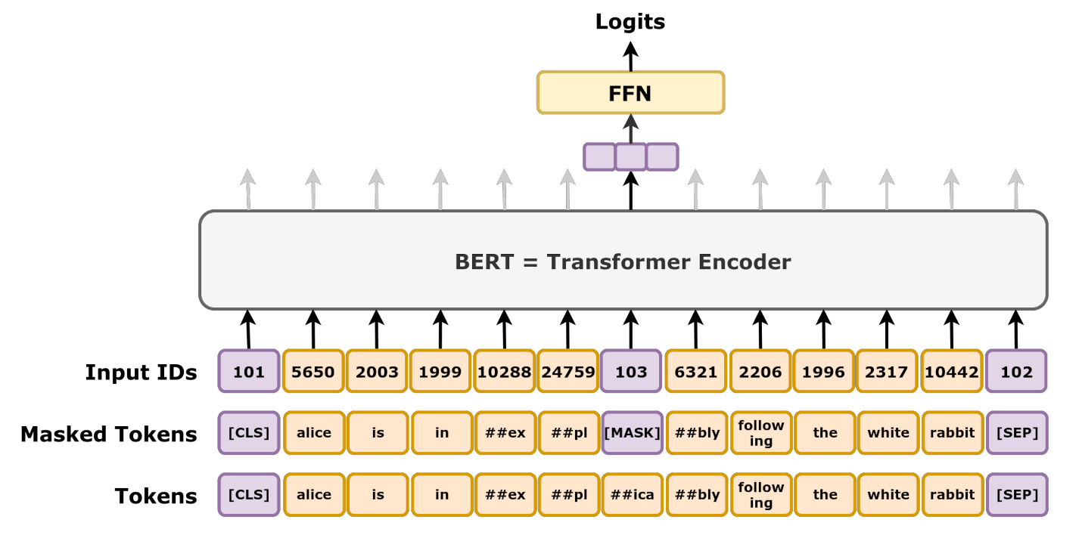
Encoder-Only
BERT 模型 (2018) 完全采用 Transformer 中的 Encoder 层，但在训练过程中会随机mask 句子中一些词让模型预测。
预训练的模型用来做为下游任务微调的模型
https://en.wikipedia.org/wiki/BERT_(language_model)#/

Slide 15
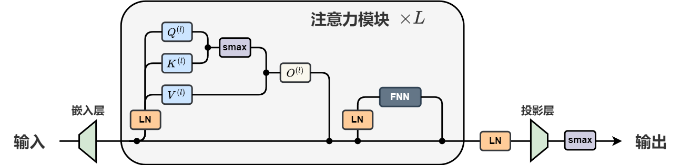
Decoder-Only
GPT 系列、Llama 系列、Deepseek 系列等等大模型均采用 Decoder-Only 结构的模型
Raffel, Colin, Noam Shazeer, Adam Roberts, Katherine Lee, Sharan Narang, Michael Matena, Yanqi Zhou, Wei Li, and Peter J. Liu. "Exploring the limits of transfer learning with a unified text-to-text transformer." Journal of machine learning research 21, no. 140 (2020): 1-67.

Slide 16
Encoder only与decoder only模型对比
模型类型 | Attention mask | 关注范围 | 适用任务
Encoder Only | 全局双向 无Mask | 前后文所有 token | 理解任务（NLP 分析）
Decoder Only | Causal Mask | 当前 token 及之前的 token | 生成任务（文本生成）
目前的大语言模型主要都是以生成内容为主，因此Decoder-Only的模型占据主导。

Slide 17
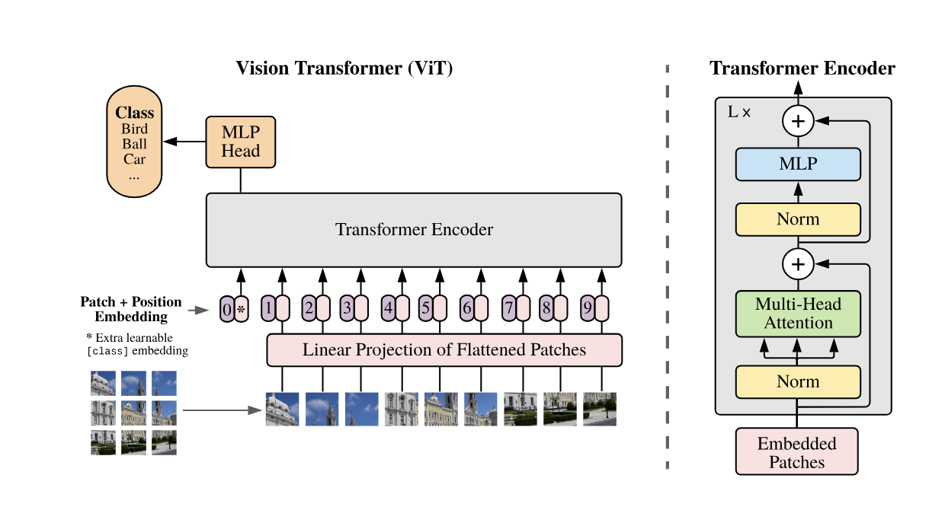
ViT (Vision Transformer)
将图片切分为小块，然后和自然语言一由让 transformer encoder 处理
在 ImageNet 上可以达到比Resnet152效果更好且训练时间更短。
Alexey, Dosovitskiy, et al. "An image is worth 16x16 words: Transformers for image recognition at scale." arXiv preprint arXiv: 2010.11929 (2020).

Slide 18
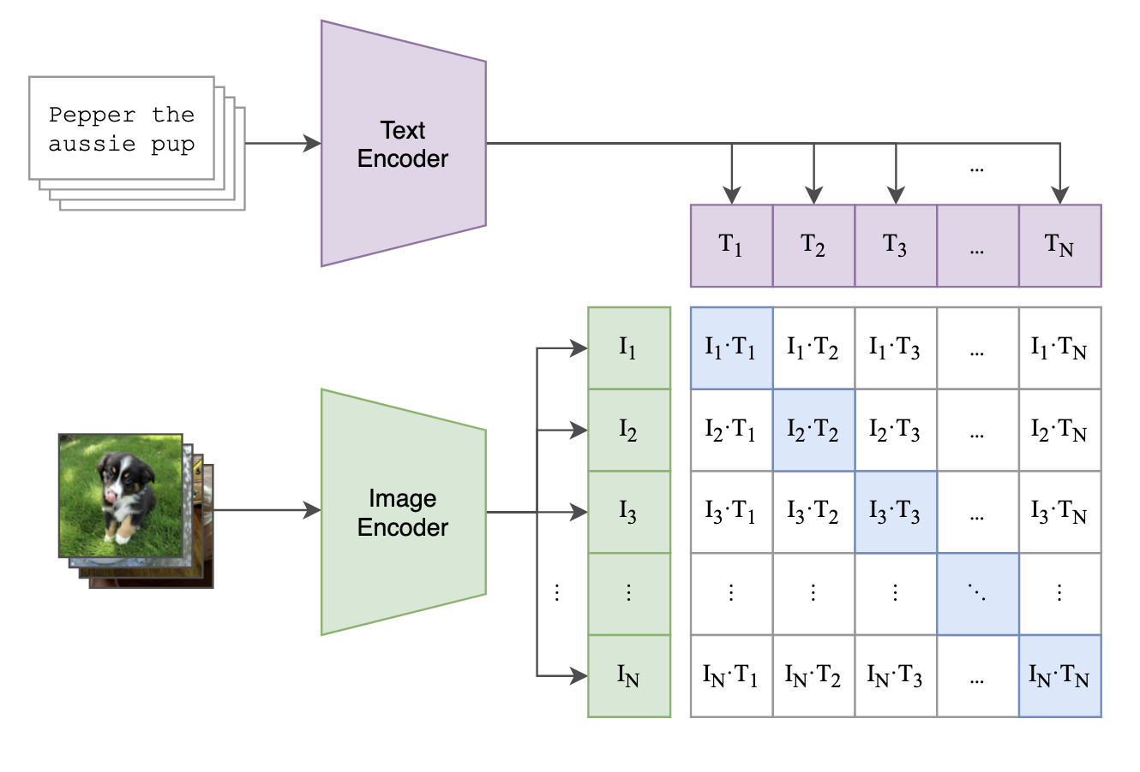
多模态模型
Clip model (Contrastive Language-Image Pre-training)
文本和图片分别进行编码，再将编码对齐
对比学习，匹配的相似度高，非匹配的低
Radford, Alec, Jong Wook Kim, Chris Hallacy, Aditya Ramesh, Gabriel Goh, Sandhini Agarwal, Girish Sastry et al. "Learning transferable visual models from natural language supervision." In International conference on machine learning, pp. 8748-8763. PMLR, 2021.

Slide 19
在训练模型的过程中有哪些技术？

Slide 20
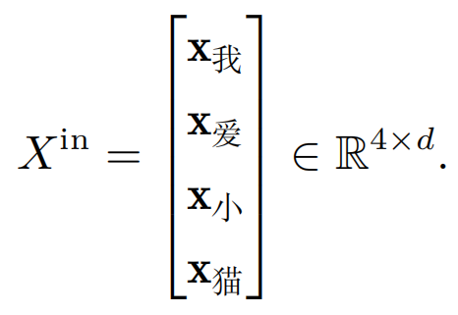
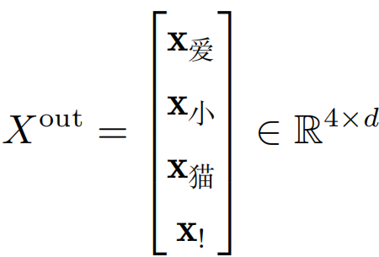



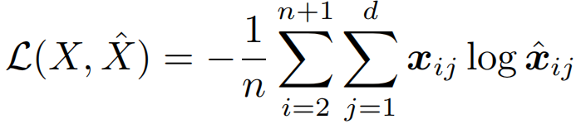
预训练（Pretrain）
Next Token Prediction框架
句长
语言模型
每个Token的表示向量维度
假设输入为：
模型的预测输出为：
根据Next Token Prediction，我们期望它的输出为：
于是可以对其计算交叉熵损失：

Slide 21
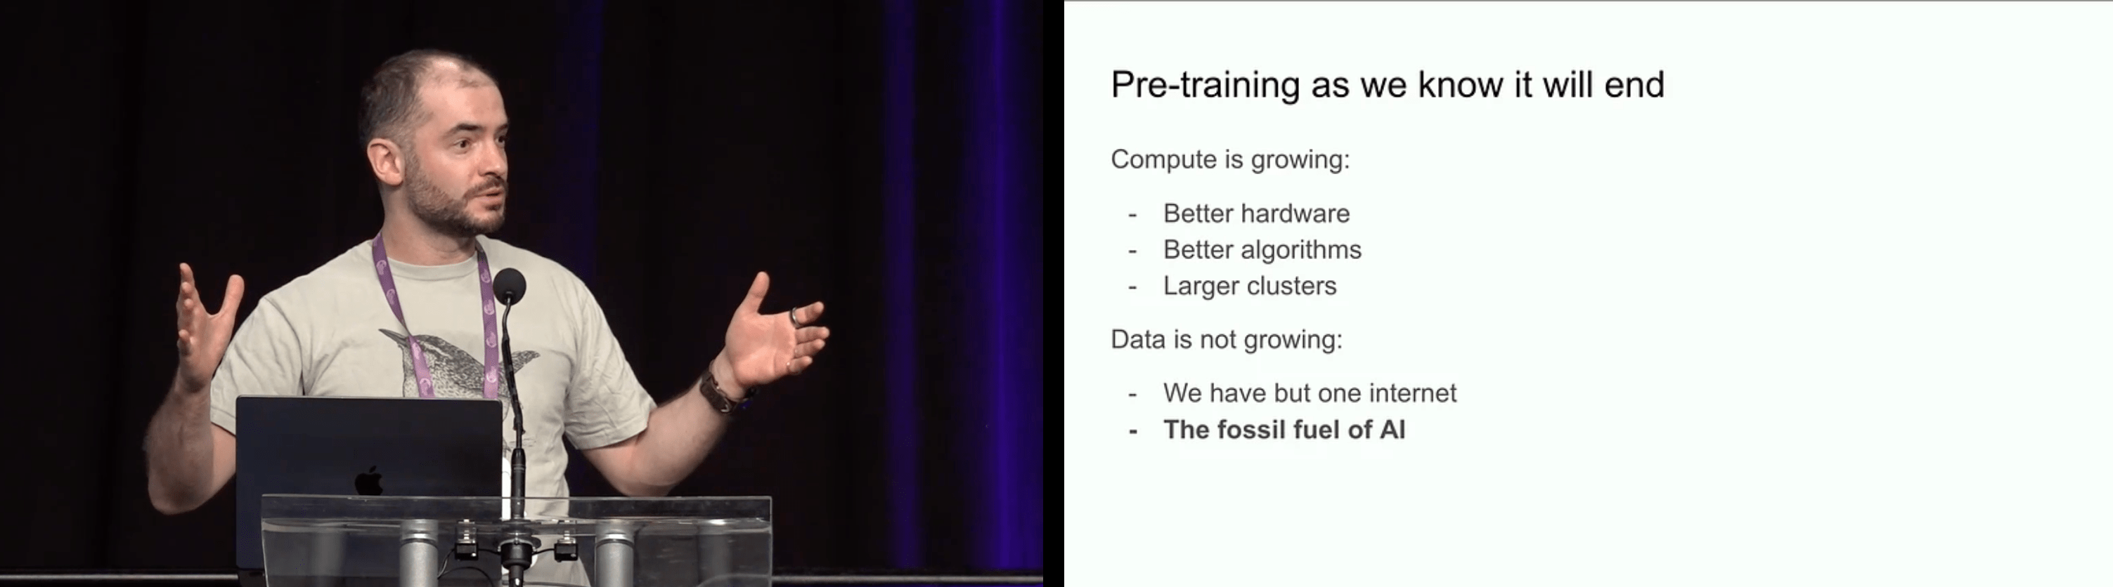
预训练很贵！
2024NeurIPS

Slide 22
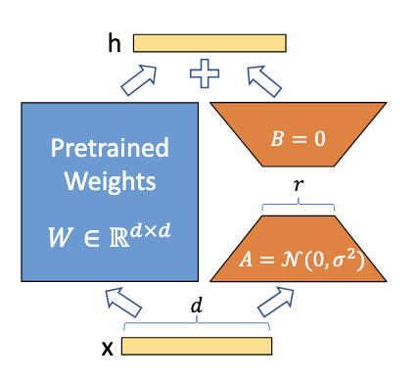
微调（Fine tuning）
阅读材料
在预训练的模型上通过特定的数据集继续进行训练
在特定任务上可以达到更好的效果
直接进行微调：直接更新蓝色部分预训练参数 W
LoRA (Low Rank Adaption): 更新橙色部分参数 AB
微调通常是通过监督学习的方式完成，此时也被称为 SFT (supervised fine tuning)
$$h=Wx+BAx A∈R^{r×d} B∈R^{d×r}, r<d$$
微调模型有时很尴尬：因为基础模型能力提升后，经常比微调过的旧模型能力要强很多。
Hu, Edward J., Yelong Shen, Phillip Wallis, Zeyuan Allen-Zhu, Yuanzhi Li, Shean Wang, Lu Wang, and Weizhu Chen. "Lora: Low-rank adaptation of large language models." arXiv preprint arXiv:2106.09685 (2021).

Slide 23
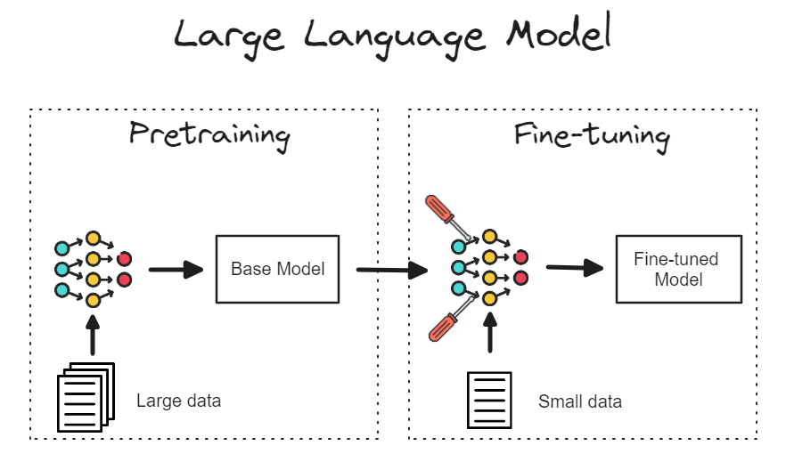
微调与预训练的区别
https://medium.com/@prasadmahamulkar/fine-tuning-phi-2-a-step-by-step-guide-e672e7f1d009

Slide 24
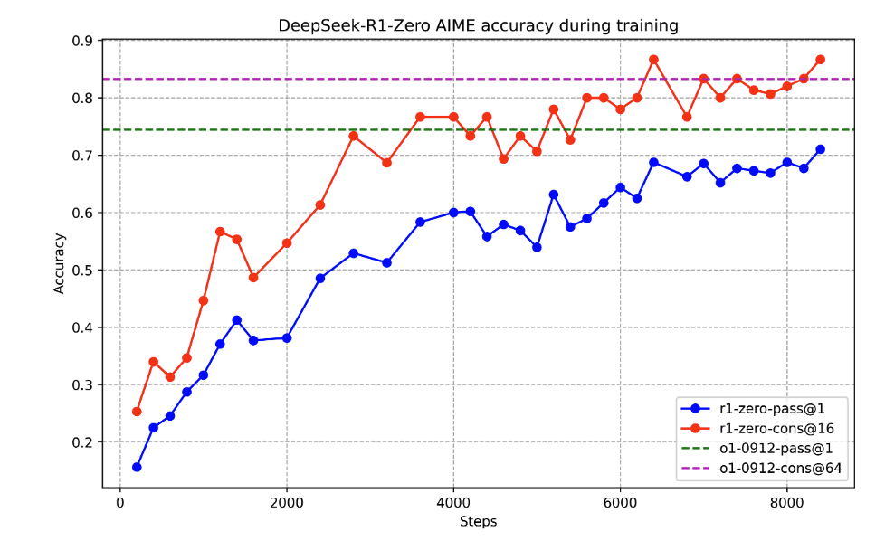
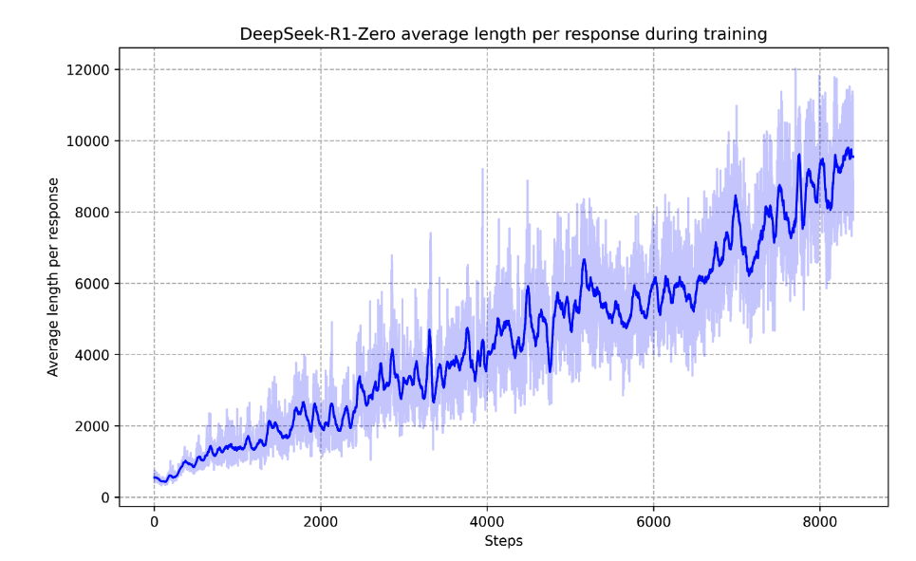
强化学习后训练： 增强模型推理能力
通过强化学习的方法在预训练模型基础上增强模型推理能力
Deepseek-R1-Zero 模型直接在Deepseek-V3预训练模型的基础上通过强化学习逐渐增强推理能力
Deepseek-R1-Zero 模型生成的文本长度逐渐增长
https://github.com/deepseek-ai/DeepSeek-R1/blob/main/DeepSeek_R1.pdf

Slide 25
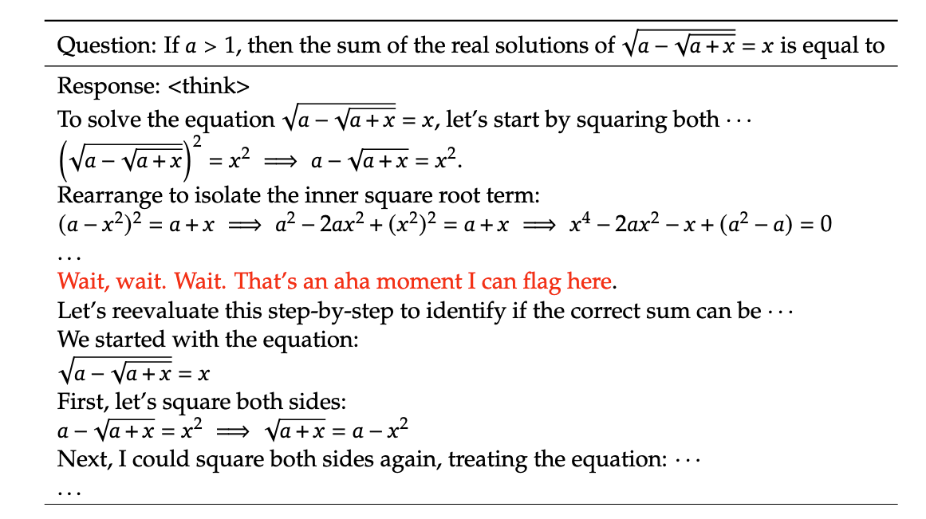
强化学习后训练： 增强模型推理能力
Deepseek-R1-Zero 模型会自发的出现自我反思的情况
https://github.com/deepseek-ai/DeepSeek-R1/blob/main/DeepSeek_R1.pdf

Slide 26
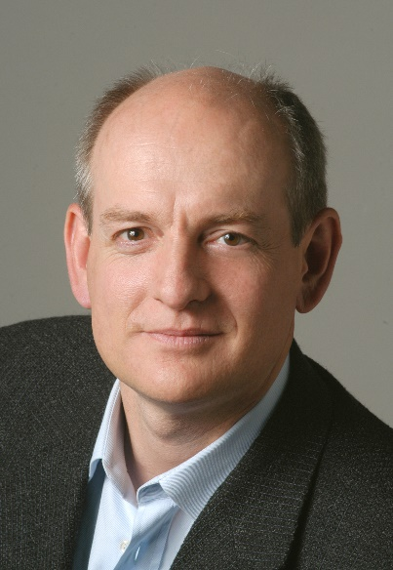
强化学习后训练：对齐 (Alignment)
目标：通过强化学习的方法，让大模型的输出与人类价值观相符合。
我们需要构建的智能不是纯粹的智能，而是可证明与人类价值观相一致的智能。
Stuart J. Russell
http://edge.org/conversation/the-myth-of-ai#26015

Slide 27
提示词工程（prompt engineering）
提示词：使用者输入给大模型的提示词。
目标：设计提示词使得模型生成更好的回答。
先举几个例子再提问：
Q：林中有15棵树。林业工人今天将在林中种树。完成后，将有21棵树。林业工人今天种了多少棵树？
A：我们从15棵树开始。后来我们有21棵树。差异必须是他们种树的数量。因此，他们必须种了21-15 = 6棵树。答案是6。
Q：停车场有3辆汽车，又来了2辆汽车，停车场有多少辆汽车？
A：停车场已经有3辆汽车。又来了2辆。现在有3 + 2 = 5辆汽车。答案是5。
Q：当我6岁时，我的妹妹是我的一半年龄。现在我70岁了，我的妹妹多大？
A：当我6岁时，我的妹妹是我的一半年龄，也就是3岁。现在我70岁了，所以她是70-3 = 67岁。答案是67。 回答正确！
直接提问：
Q：当我6岁时，我的妹妹是我的一半年龄。现在我70岁了，我的妹妹多大？
A：35 回答错误！
不同提示词对回答影响很大！
但现在的大模型正做得越来越好。
https://www.promptingguide.ai/zh/techniques/consistency

Slide 28
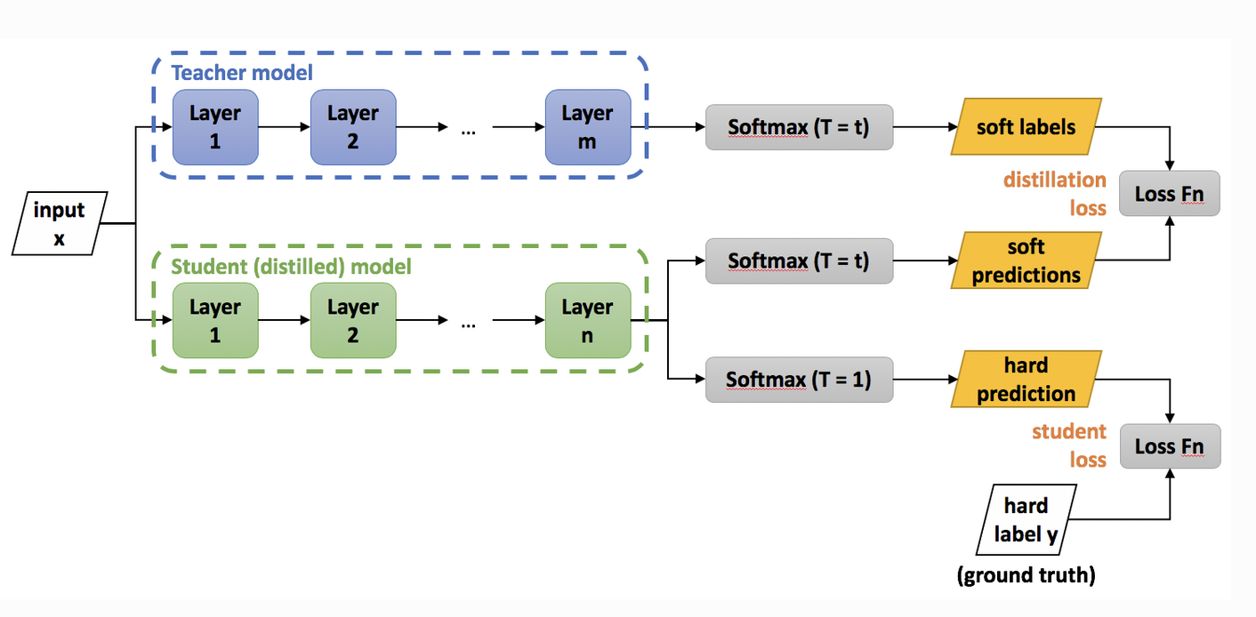
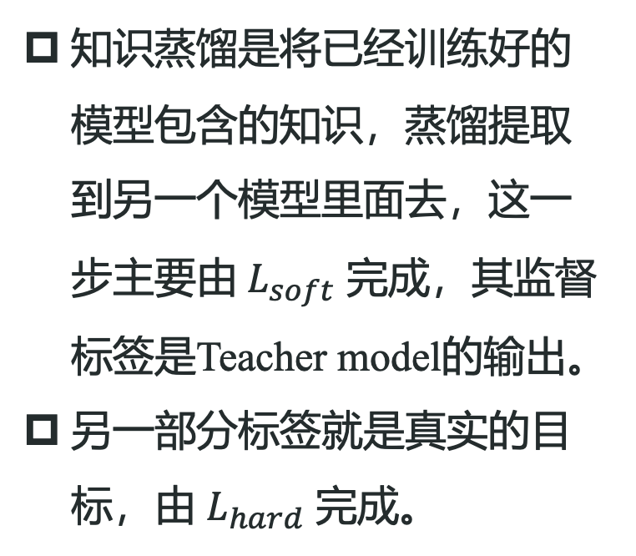
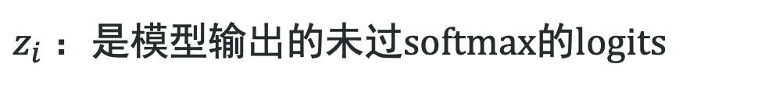
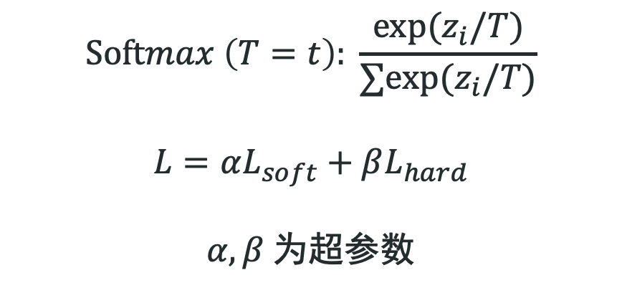
知识蒸馏
知识蒸馏是将已经训练好的模型包含的知识，蒸馏提取到另一个模型里面去，这一步主要由$L_{soft}$ 完成，其监督标签是Teacher model的输出。
另一部分标签就是真实的目标，由 $L_{hard}$ 完成。
$z_{i}$ ：是模型输出的未过softmax的logits
$$Softmax \left(T=t\right): \frac{exp⁡(z_{i}/T)}{∑exp⁡(z_{i}/T)}$$
$$L=αL_{soft}+βL_{hard}$$
$$α, β 为超参数$$
https://intellabs.github.io/distiller/knowledge_distillation.html

Slide 29
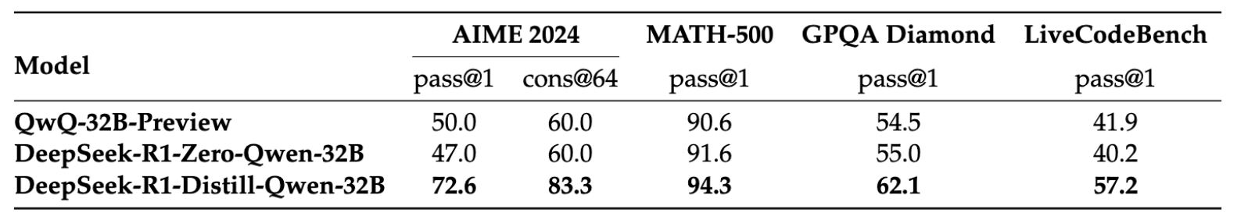
知识蒸馏
目的：让小模型也可以完成大模型（贵）所做的事。
Deepseek-R1
79.8
97.3
71.5
65.9
QwQ 是 Qwen 推出的推理模型，其性能不及相同参数量下由Deepseek-R1蒸馏得到的模型
https://github.com/deepseek-ai/DeepSeek-R1/blob/main/DeepSeek_R1.pdf

Slide 30

大语言模型的相关技术
除大语言模型本体外，人们还通过Harness, Skill, MCP、AI Agent、RAG 等技术手段，进一步提升模型在各类任务中的表现，使其更好地服务人类需求。

Slide 31
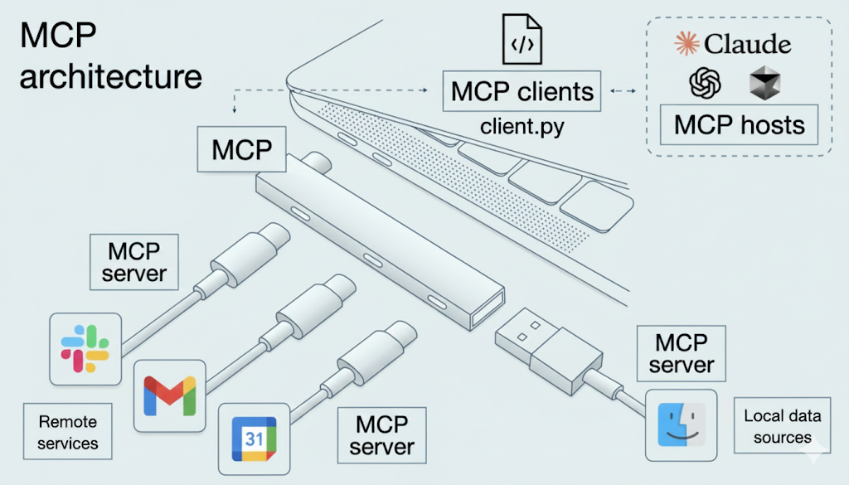
MCP
阅读材料
MCP（Model Context Protocol，模型上下文协议）
  2024年11月底由 Anthropic 推出的一种开放标准，旨在统一大模型与外部数据源和工具之间的通信协议。MCP 的主要目的在于解决当前 AI 模型因数据孤岛限制而无法充分发挥潜力的难题。

Slide 32
AI Agent
阅读材料
AI Agent
  AI Agent = LLM（大脑） + 规划 + 记忆 + 工具调用，能理解目标、拆分任务、调用资源并自主执行，最终输出可落地结果。

Slide 33
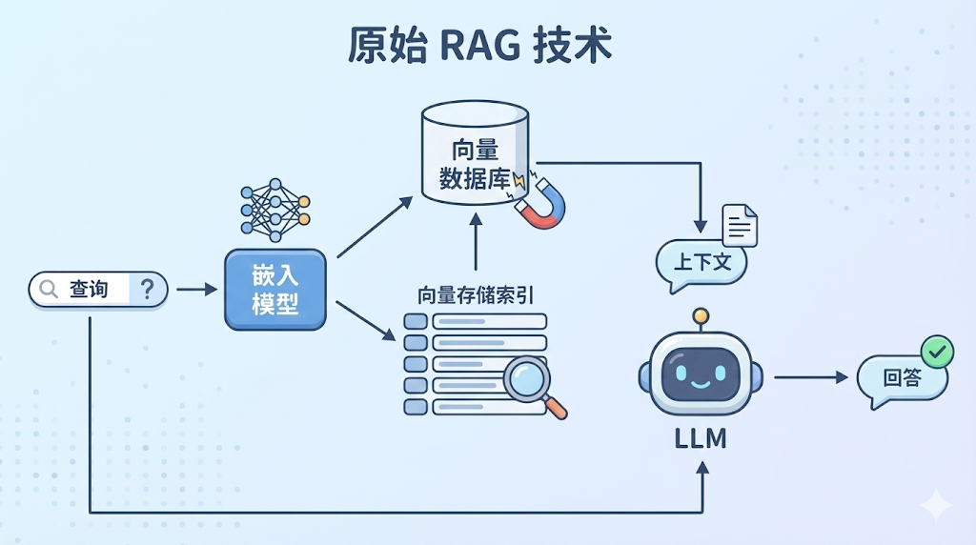
RAG
阅读材料
RAG（Retrieval Augmented Generation，检索增强生成）
  RAG是指结合了基于检索的模型和生成模型的能力，以提高生成文本的质量和相关性。

Slide 34
目录
一、大模型的发展
二、大模型中的一些现象
三、大模型的应用
四、大模型的推理

Slide 35
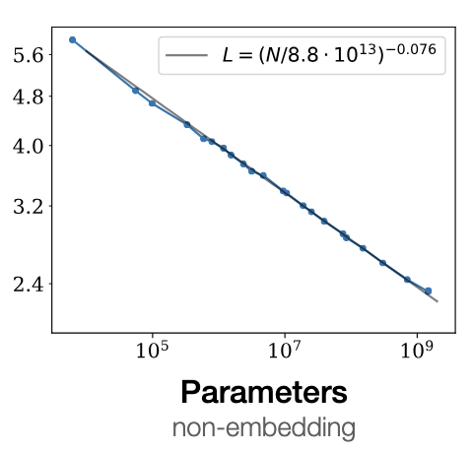
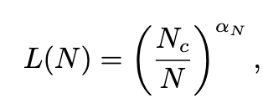
Scaling law
在一定范围内，其他因素不受制约的情况下，模型（非嵌入层）参数规模，与模型测试损失之间存在幂律关系
Kaplan, Jared, Sam McCandlish, Tom Henighan, Tom B. Brown, Benjamin Chess, Rewon Child, Scott Gray, Alec Radford, Jeffrey Wu, and Dario Amodei. "Scaling laws for neural language models." arXiv preprint arXiv:2001.08361 (2020).

Slide 36
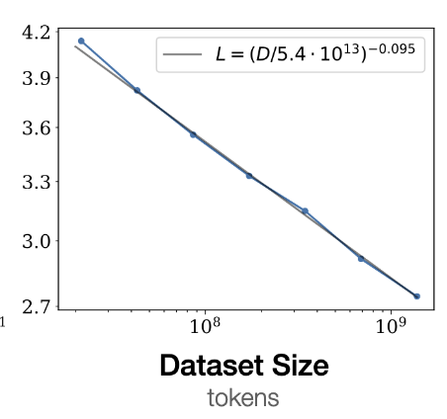
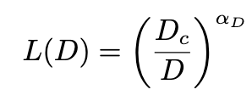
Scaling law
在一定范围内，其他因素不受制约的情况下，给定模型规模下，数据量越大，模型的测试损失也会呈现出一种幂律关系
Kaplan, Jared, Sam McCandlish, Tom Henighan, Tom B. Brown, Benjamin Chess, Rewon Child, Scott Gray, Alec Radford, Jeffrey Wu, and Dario Amodei. "Scaling laws for neural language models." arXiv preprint arXiv:2001.08361 (2020).

Slide 37
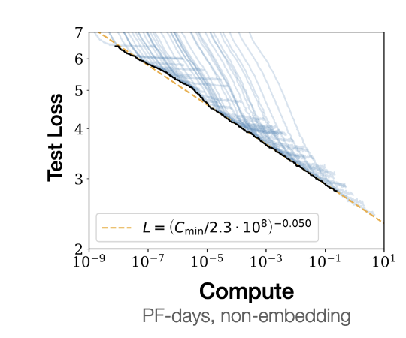
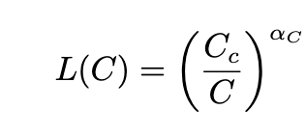
Scaling law
在一定范围内，其他因素不受制约的情况下，计算量越大模型的测试损失也会呈现出幂律关系
Kaplan, Jared, Sam McCandlish, Tom Henighan, Tom B. Brown, Benjamin Chess, Rewon Child, Scott Gray, Alec Radford, Jeffrey Wu, and Dario Amodei. "Scaling laws for neural language models." arXiv preprint arXiv:2001.08361 (2020).

Slide 38
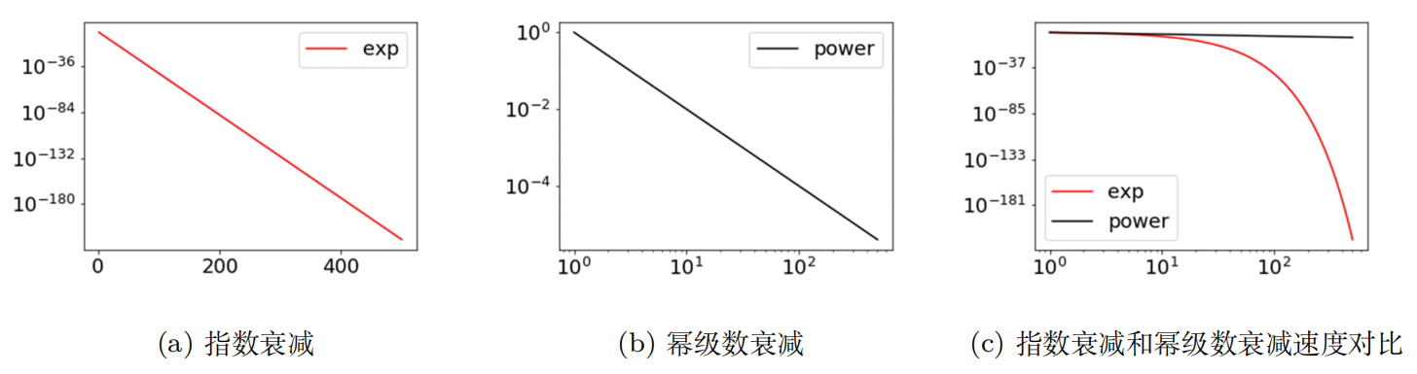

Power law/Scaling law
Power law/Scaling law：幂级数衰减可以理解为有无穷多个半衰期的指数衰减的和
$$\int_{0}^{∞}{\exp\left(−αt\right)dα=\frac{1}{t}}$$
有无穷慢衰减的成分！
当系统有多个子系统时，容易出现
[1] 《深度学习现象导论》 许志钦、张耀宇 https://github.com/xuzhiqin1990/understanding_dl

Slide 39
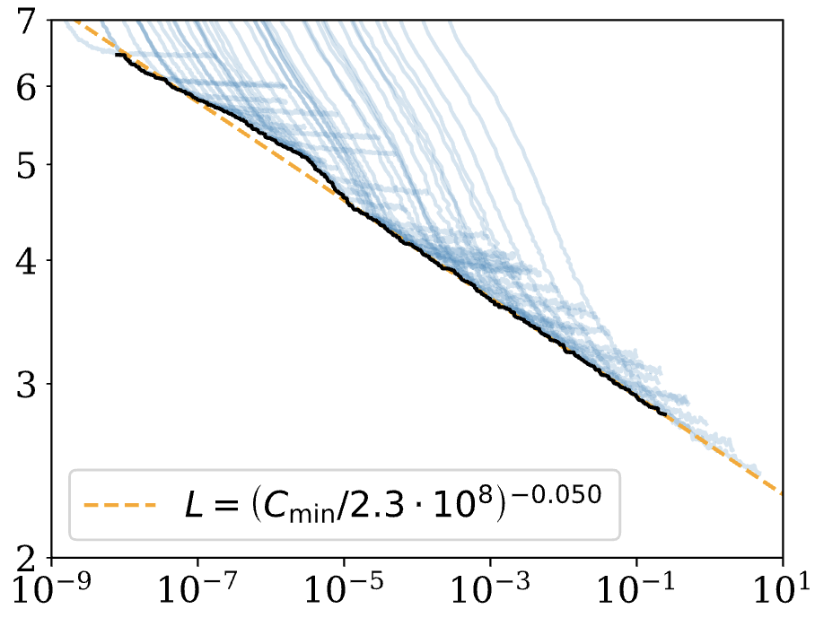
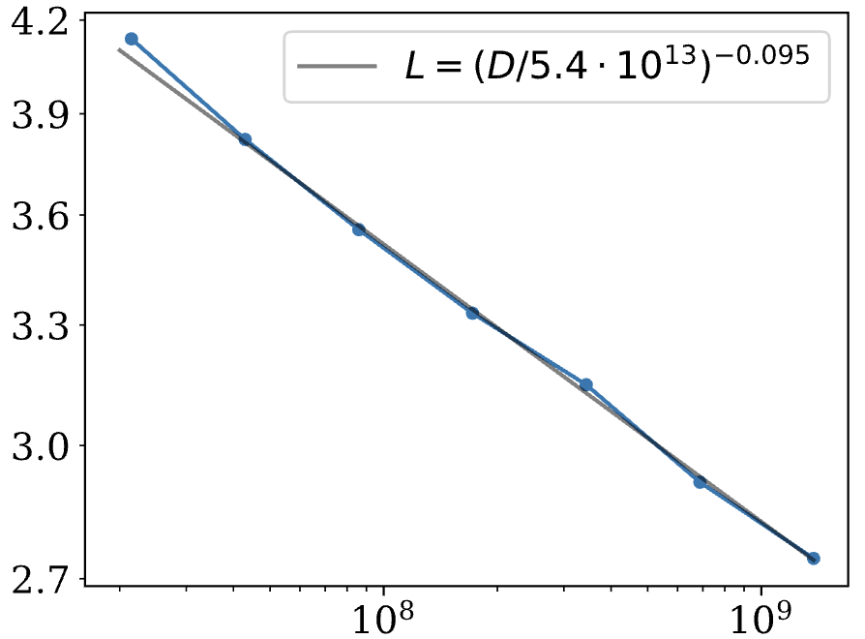
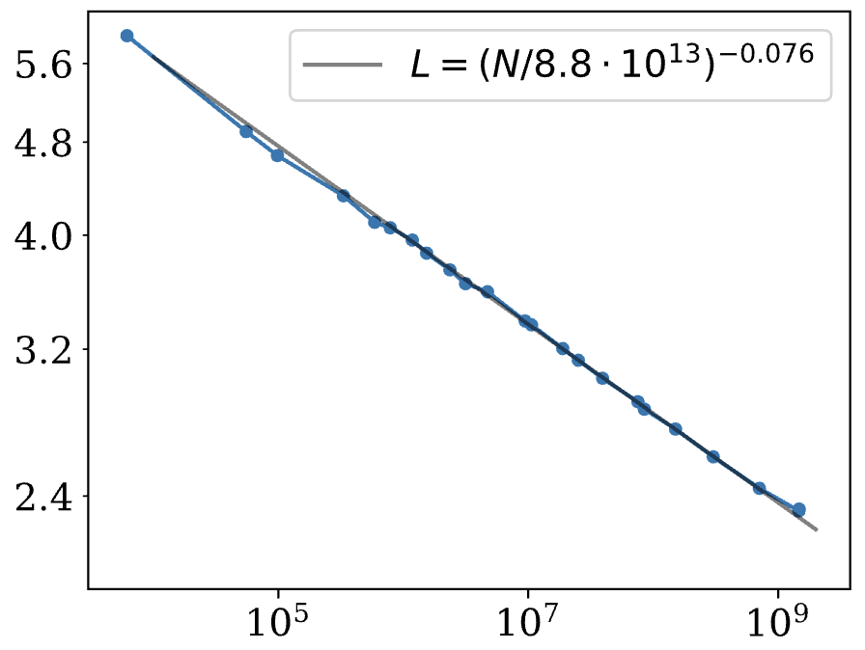
Scaling Law
算力
数据
参数
模型误差
计算量
模型误差
数据量
模型误差
参数量
OpenAI, 2020

Slide 40
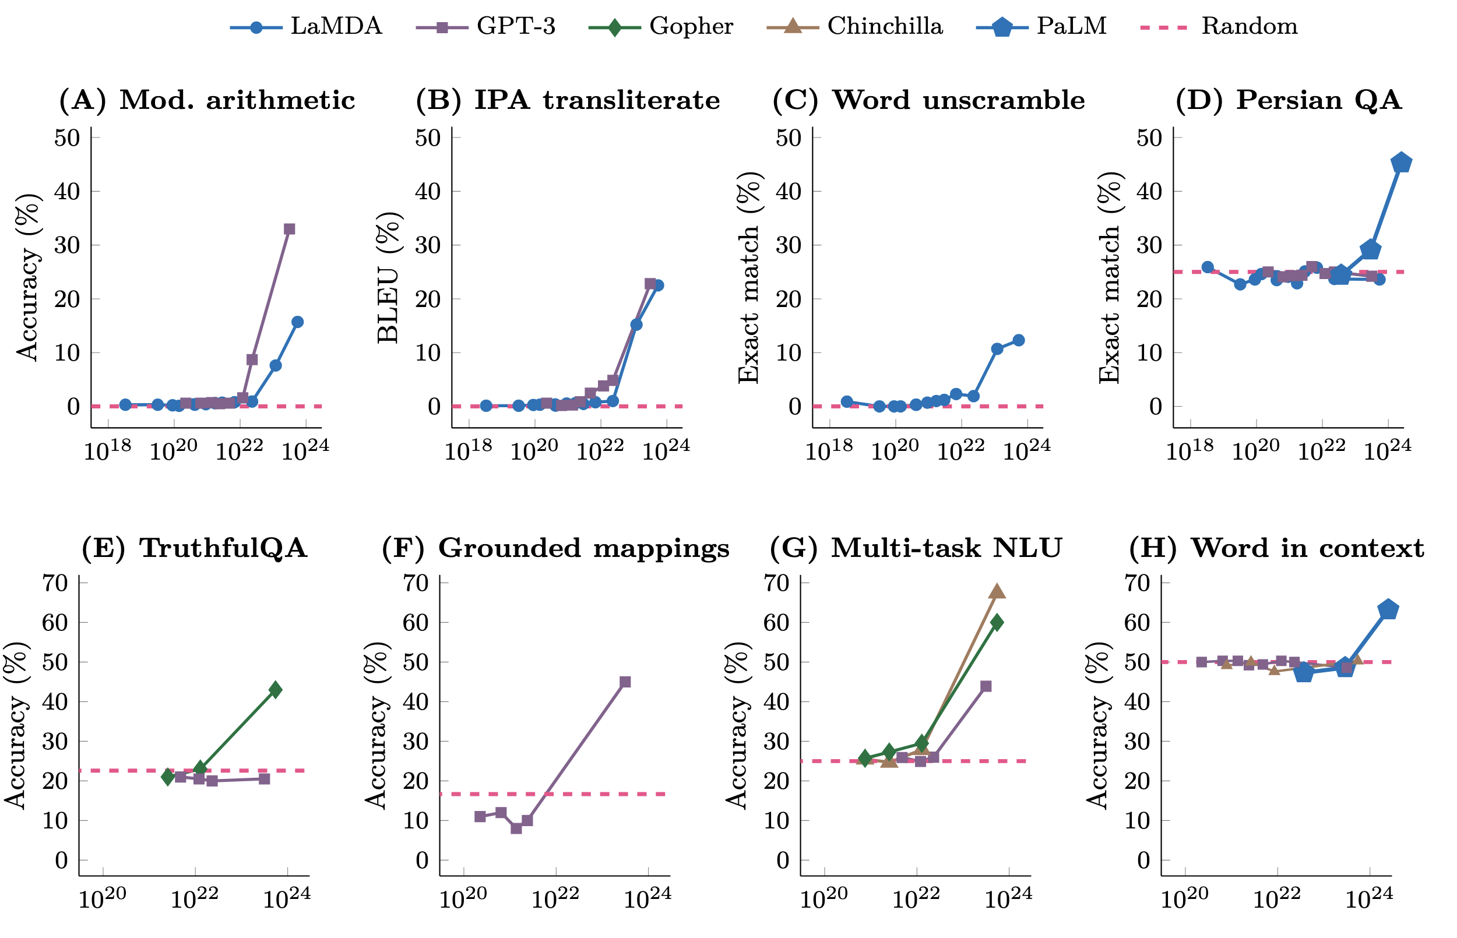
规模增大后，能力显著提升
随着模型规模增大，模型在某些数据集上的评分从接近随机水平到显著高于随机水平。
Wei, Jason, Yi Tay, Rishi Bommasani, Colin Raffel, Barret Zoph, Sebastian Borgeaud, Dani Yogatama et al. "Emergent abilities of large language models." arXiv preprint arXiv:2206.07682 (2022).

Slide 41
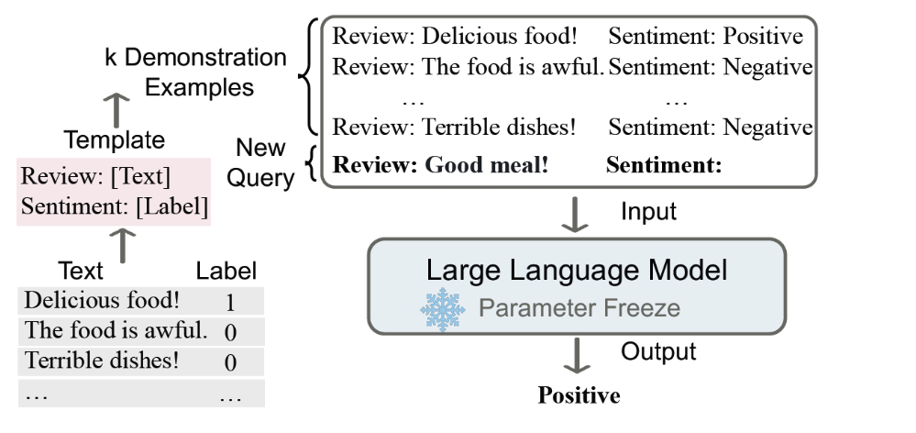
上下文学习 In-context learning
模型能够仅通过给定的任务描述和少量示例，就能快速适应并执行新的任务，无需额外调整模型权重进行学习。
Dong, Qingxiu, Lei Li, Damai Dai, Ce Zheng, Jingyuan Ma, Rui Li, Heming Xia et al. "A survey on in-context learning." In Proceedings of the 2024 Conference on Empirical Methods in Natural Language Processing, pp. 1107-1128. 2024.

Slide 42
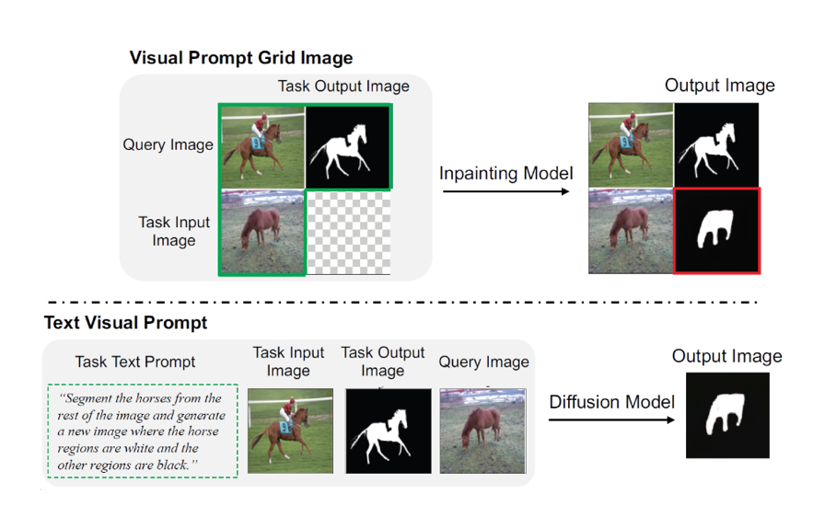
上下文学习 In-context learning
Dong, Qingxiu, Lei Li, Damai Dai, Ce Zheng, Jingyuan Ma, Rui Li, Heming Xia et al. "A survey on in-context learning." In Proceedings of the 2024 Conference on Empirical Methods in Natural Language Processing, pp. 1107-1128. 2024.

Slide 43
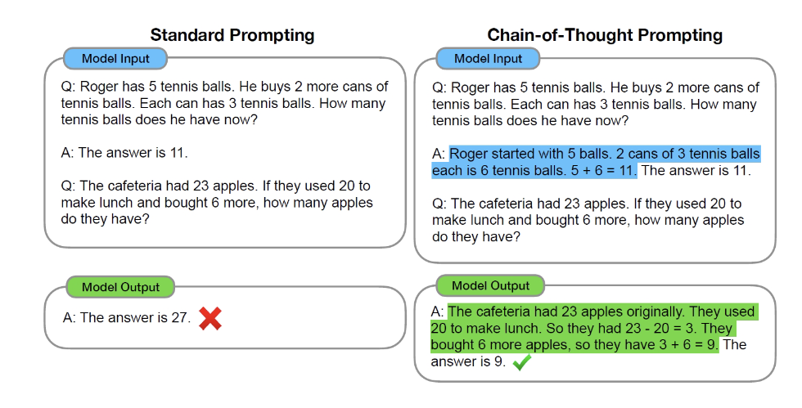
思维链 Chain of Thought
思维链是指通过引导模型生成中间推理步骤，而不是直接给出问题答案的方法，这种方法能够显著提高模型在复杂任务中的表现。
Wei, Jason, Xuezhi Wang, Dale Schuurmans, Maarten Bosma, Fei Xia, Ed Chi, Quoc V. Le, and Denny Zhou. "Chain-of-thought prompting elicits reasoning in large language models." Advances in neural information processing systems 35 (2022): 24824-24837.

Slide 44
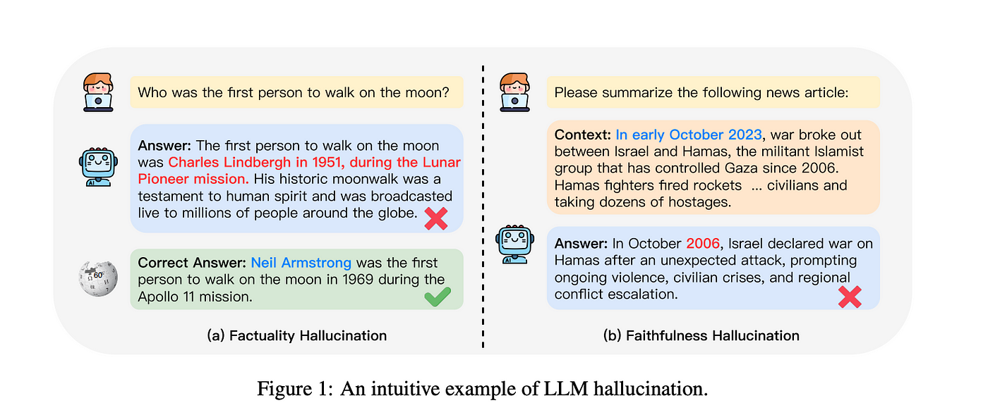
大模型幻觉
幻觉（hallucination）是由人工智能生成的一种回答，它含有貌似事实的虚假或误导性资讯。
https://profile.caotouchan.tech/the-mirage-of-knowledge-hallucination-in-llms-2b5b79bda467

Slide 45
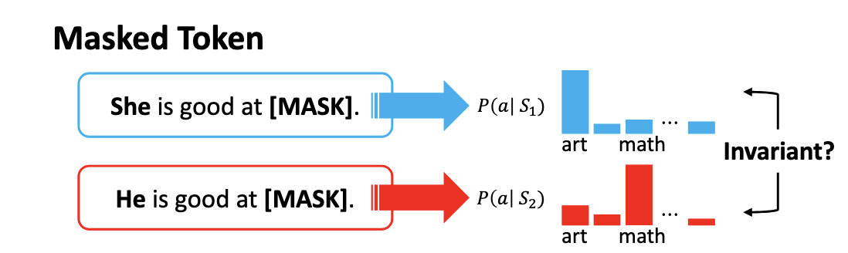
大模型的偏见
大模型会在预测时有一些自有的偏见
Gallegos, Isabel O., Ryan A. Rossi, Joe Barrow, Md Mehrab Tanjim, Sungchul Kim, Franck Dernoncourt, Tong Yu, Ruiyi Zhang, and Nesreen K. Ahmed. "Bias and fairness in large language models: A survey." Computational Linguistics (2024): 1-79.

Slide 46
目录
一、大模型的发展
二、大模型中的一些现象
三、大模型的应用
四、大模型的推理

Slide 47
大语言模型的应用
文本生成
代码生成
文本翻译
问答对话
文档分析
等等

Slide 48
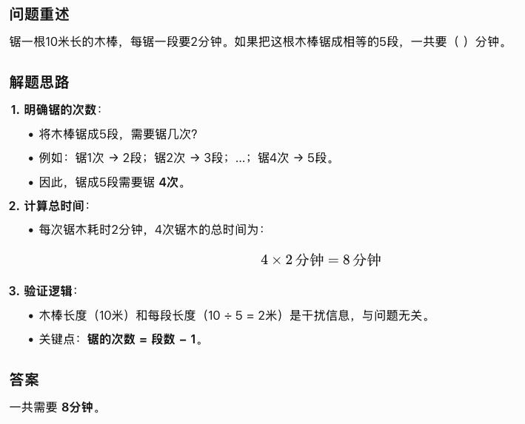
大模型：解决应用题
提问：锯一根10米长的木棒，每锯一段要2分钟。如果把这根木棒锯成相等的5段，一共要( )分钟。

Slide 49
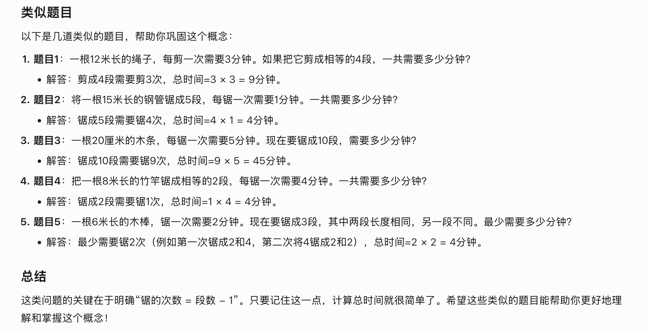
大模型：举一反三
假如前面一题回答错了，让大模型出一些类似的题帮助理解。

Slide 50
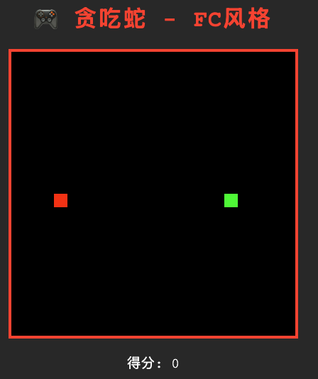
大模型生成贪吃蛇代码
由Qwen3生成的网页版简易贪吃蛇游戏

Slide 51
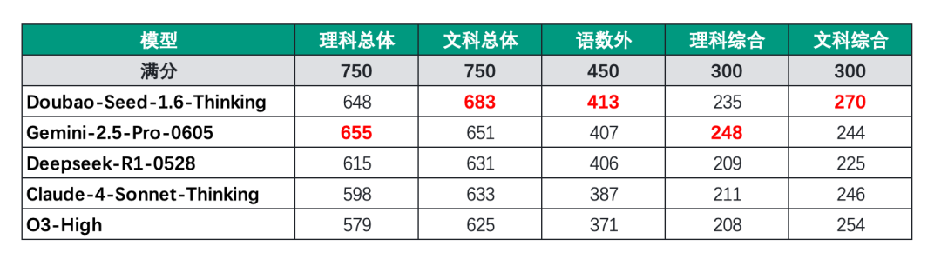
大模型的高考成绩 2025

Slide 52

大模型的竞赛成绩
高中数学竞赛
代码能力测试
博士水平科学问题回答

Slide 53

AI应用：文生图
Stable diffusion、Midjourney等可以进行文生图的操作。
右图提示词：秋日的森林，满山红叶，金桂飘香，小径蜿蜒，光影斑驳，温暖的色调下由Stable diffusion生成。

Slide 54


AI应用：文生图
用相同的提示词，再选用不同的风格，可以生成不同风格的图片。
模拟电影风格
漫画风格

Slide 55

AI绘画获奖
人工智能在数字艺术大赛获奖，2022年8月美国科罗拉多州博览会
Jason Allen自己在Discord论坛上自曝，这组画是他用人工智能Midjourney画的。

Slide 56

AI绘画拍卖
金色边框的由 AI 创作的画作《Edmond de Belamy》被一位通过电话竞拍的神秘买家以 43.25 万美元（约合 300 万人民币）的高价拍下，而此前佳士得对这幅画的估价仅在 7000 美元至 10000 美元之间，溢价达 40 倍之多。

Slide 57

AI应用：文生视频
提示词：一家棕熊围坐在桌子旁，用筷子享用三文鱼刺身。桌上摆着芥末和其他调料。熊爸爸和熊妈妈与他们的两只小熊崽一起，愉快地品尝寿司。（翻译）
由 Sora 生成

Slide 58

AI让绘画动起来
梵高；蒙娜丽莎
https://youtu.be/cXn1O4zNK4Q
https://youtu.be/0otyrdbCTPk

Slide 59
目录
一、大模型的发展
二、大模型中的一些现象
三、大模型的应用
四、大模型的推理

Slide 60

大模型推理的基础概念
ChatGPT O1
推理能力：模型从输入数据中提取信息、进行逻辑推断并生成合理输出的能力。
甲乙丙三个人其中一个是小偷
甲说：乙是小偷
乙说：我不是小偷
丙说：我也不是小偷
三个人只有一个人说的是真话！请问甲乙丙谁是小偷
类比人类思维
假设验证、逻辑推导、归纳总结。

Slide 61

推理任务的四大类型
逻辑推理：
示例：三段论推理（若A → B，B → C，则A → C）。
数学推理：
示例：求解方程 $2x + 3 = 11$。
常识推理：
示例：问答“为什么天空是蓝色的？”（需物理常识）。
因果推理：
示例：分析“吸烟是否导致肺癌？”（因果链推断）。

Slide 62
推理能力的评估方法
标准基准测试
  MMLU（多任务语言理解）： MMLU 是一个综合性的基准测试，涵盖了 57 个不同领域的多项选择题，旨在评估模型在多种知识领域的语言理解和推理能力。
  举例（中译，大学化学题目）：
  关于镧系元素，下列说法中哪一项是不正确的？
  （A）镧系元素最常见的氧化态是 + 3。
  （B）镧系配合物通常具有较高的配位数（>6）。
  （C）所有镧系元素都能与酸溶液反应释放出氢气。
  （D）镧系元素的原子半径从 La 到 Lu 随着周期的推进而增大。

Slide 63
推理能力的评估方法
标准基准测试
  GSM8K（数学推理）：GSM8K 专注于数学推理能力的评估，包含 8000 个高质量的小学数学文字问题，模型需要通过逻辑推理和数学计算来解决这些问题。
  举例（中译）：问题：林夫人每天给奶牛挤两次奶。昨天早上，她挤了68加仑牛奶，晚上挤了82加仑。今天早上，她挤的牛奶比昨天早上少18加仑。下午卖掉一些牛奶后，林夫人只剩下24加仑。如果每加仑牛奶售价3.50美元，她卖牛奶的收入是多少？

Slide 64
推理能力的评估方法
标准基准测试
  HumanEval（编程任务）：HumanEval 是用于评估模型编程能力的基准测试，包含一系列编程问题，模型需要编写能正确运行的代码来完成这些任务。
  举例：def multiply(a, b):
  """Complete the function that takes two integers and returns the product of their unit digits. Assume the input is always valid.
  Examples:
  multiply(148, 412) should return 16.
  multiply(19, 28) should return 72.
  """

Slide 65
推理能力的评估方法
人工评估
  解释人工评估是通过人类专家或专业人员对模型的推理结果进行评分，以衡量模型推理质量的方法。强调人类评分可以从多个维度进行，如推理的准确性、逻辑性、合理性等。
  展示人工评估的流程示意图，从收集模型推理结果到人类专家进行评分，最后汇总评分数据得出评估结论。

Slide 66
参数初始化对模型推理能力影响的例子

Slide 67
推理与记忆的例子
试着记住这些方程，并做测试，例如, （2，1，50）=？
(1, 2, 21) =27, (2, 1, 29) = 35 , (2, 1, 50) = 56, (1, 2, 31) = 37 , (1, 3, 16) = 19, (3, 1, 16) = 19
(1, 4, 67) = 64, (4, 1, 99) = 96 , (3, 2, 60) = 59, (2, 3, 50) = 49 , (4, 2, 48) = 41, (2 ,4, 38) = 31
(4, 3, 90) = 80, (3, 4, 77) = 67 , (1, 1, 51) = 61, (1, 1, 58) = 68 , (2, 2, 46) = 48, (2, 2, 35) = 37
(3, 3, 36) = 32, (3, 3, 29) = 25 , (4, 4, 46) = 30, (4, 4, 88) = 72 , (1, 3, 26) = 29, (3, 1, 36) = 39
(1, 2, 51) =57, (2, 1, 59) = 55 , (2, 1, 40) = 46, (1, 2, 51) = 57 , (1, 3, 36) = 39, (3, 1, 26) = 29
(1, 4, 17) = 14, (4, 1, 19) = 16 , (3, 2, 20) = 19, (2, 3, 30) = 29 , (4, 2, 18) = 11, (2 ,4, 78) = 71
(4, 3, 80) = 70, (3, 4, 57) = 47 , (1, 1, 71) = 81, (1, 1, 38) = 48 , (2, 2, 36) = 38, (2, 2, 25) = 27
(3, 3, 16) = 12, (3, 3, 69) = 65 , (4, 4, 26) = 10, (4, 4, 58) = 42
…
《深度学习现象导论》 许志钦、张耀宇

Slide 68

推理与记忆的例子
记忆
(1, 2, 21) =27, (2, 1, 29) = 35
(2, 1, 50) = 56, (1, 2, 31) = 37
(1, 3, 16) = 19, (3, 1, 16) = 19
(1, 4, 67) = 64, (4, 1, 99) = 96
(3, 2, 60) = 59, (2, 3, 50) = 49
(4, 2, 48) = 41, (2 ,4, 38) = 31
(4, 3, 90) = 80, (3, 4, 77) = 67
(1, 1, 51) = 61, (1, 1, 58) = 68
(2, 2, 46) = 48, (2, 2, 35) = 37
(3, 3, 36) = 32, (3, 3, 29) = 25
(4, 4, 46) = 30, (4, 4, 88) = 72
函数关系
$(1, 2, x) =x+6$
{1, 2, 3, 4}
{1, 2, 3, 4}
…
《深度学习现象导论》 许志钦、张耀宇

Slide 69

推理与记忆的例子
函数关系
记忆
(1, 2, 21) =27, (2, 1, 29) = 35
(2, 1, 50) = 56, (1, 2, 31) = 37
(1, 3, 16) = 19, (3, 1, 16) = 19
(1, 4, 67) = 64, (4, 1, 99) = 96
(3, 2, 60) = 59, (2, 3, 50) = 49
(4, 2, 48) = 41, (2 ,4, 38) = 31
(4, 3, 90) = 80, (3, 4, 77) = 67
(1, 1, 51) = 61, (1, 1, 58) = 68
(2, 2, 46) = 48, (2, 2, 35) = 37
(3, 3, 36) = 32, (3, 3, 29) = 25
(4, 4, 46) = 30, (4, 4, 88) = 72
$(1, 2, x) =x+6$
$(1, 3, x) =x+3$
$\left(1, 4, x\right)=x−3$
$(1, 1, x) =x+10$
$(2, 1, x) =x+6$
$(2, 2, x) =x+2$
$\left(2, 3, x\right)=x−1$
$\left(2, 4, x\right)=x−7$
$(3, 1, x) =x+3$
$\left(3, 2, x\right)=x−1$
$\left(3, 3, x\right)=x−4$
$\left(3, 4, x\right)=x−10$
$\left(4, 4, x\right)=x−16$
$\left(4, 1, x\right)=x−3$
$\left(4, 2, x\right)=x−7$ $\left(4, 3, x\right)=x−10$
…
《深度学习现象导论》 许志钦、张耀宇

Slide 70




推理与记忆的例子
函数关系
记忆
$(1, 2, x) =x+6$
(1, 2, 21) =27, (2, 1, 29) = 35
(2, 1, 50) = 56, (1, 2, 31) = 37
(1, 3, 16) = 19, (3, 1, 16) = 19
(1, 4, 67) = 64, (4, 1, 99) = 96
(3, 2, 60) = 59, (2, 3, 50) = 49
(4, 2, 48) = 41, (2 ,4, 38) = 31
(4, 3, 90) = 80, (3, 4, 77) = 67
(1, 1, 51) = 61, (1, 1, 58) = 68
(2, 2, 46) = 48, (2, 2, 35) = 37
(3, 3, 36) = 32, (3, 3, 29) = 25
(4, 4, 46) = 30, (4, 4, 88) = 72
$(1, 2, x) =x+6$
$(1, 3, x) =x+3$
$\left(1, 4, x\right)=x−3$
$(1, 1, x) =x+10$
$(2, 1, x) =x+6$
$(2, 2, x) =x+2$
$\left(2, 3, x\right)=x−1$
$\left(2, 4, x\right)=x−7$
$(3, 1, x) =x+3$
$\left(3, 2, x\right)=x−1$
$\left(3, 3, x\right)=x−4$
$\left(3, 4, x\right)=x−10$
$\left(4, 4, x\right)=x−16$
$\left(4, 1, x\right)=x−3$
$\left(4, 2, x\right)=x−7$ $\left(4, 3, x\right)=x−10$
复合规则
$$f_{1}\left(x\right)=x+5$$
$$f_{2}\left(x\right)=x+1$$
对称性
$\left(1, 2, x\right)=\left(2, 1, x\right)=x+6$
$\left(1, 3, x\right)=\left(3, 1, x\right)=x+3$
$\left(1, 4, x\right)=\left(4, 1, x\right)=x−3$ $\left(2, 3, x\right)=\left(3, 2, x\right)=x−1 \left(2, 4, x\right)=\left(4, 2, x\right)=x−7$
$$\left(3, 4, x\right)=\left(4, 3, x\right)=x−10$$
$(1, 1, x) =x+10$
$(2, 2, x) =x+2$
$\left(3, 3, x\right)=x−4$
$$\left(4, 4, x\right)=x−16$$
…
《深度学习现象导论》 许志钦、张耀宇

Slide 71

推理与记忆的例子
函数关系
记忆
(1, 2, 21) =27, (2, 1, 29) = 35
(2, 1, 50) = 56, (1, 2, 31) = 37
(1, 3, 16) = 19, (3, 1, 16) = 19
(1, 4, 67) = 64, (4, 1, 99) = 96
(3, 2, 60) = 59, (2, 3, 50) = 49
(4, 2, 48) = 41, (2 ,4, 38) = 31
(4, 3, 90) = 80, (3, 4, 77) = 67
(1, 1, 51) = 61, (1, 1, 58) = 68
(2, 2, 46) = 48, (2, 2, 35) = 37
(3, 3, 36) = 32, (3, 3, 29) = 25
(4, 4, 46) = 30, (4, 4, 88) = 72
$(1, 2, x) =x+6$
$(1, 3, x) =x+3$
$\left(1, 4, x\right)=x−3$
$(1, 1, x) =x+10$
$(2, 1, x) =x+6$
$(2, 2, x) =x+2$
$\left(2, 3, x\right)=x−1$
$\left(2, 4, x\right)=x−7$
$(3, 1, x) =x+3$
$\left(3, 2, x\right)=x−1$
$\left(3, 3, x\right)=x−4$
$\left(3, 4, x\right)=x−10$
$\left(4, 4, x\right)=x−16$
$\left(4, 1, x\right)=x−3$
$\left(4, 2, x\right)=x−7$ $\left(4, 3, x\right)=x−10$
对称性
$\left(1, 2, x\right)=\left(2, 1, x\right)=x+6$
$\left(1, 3, x\right)=\left(3, 1, x\right)=x+3$
$\left(1, 4, x\right)=\left(4, 1, x\right)=x−3$ $\left(2, 3, x\right)=\left(3, 2, x\right)=x−1 \left(2, 4, x\right)=\left(4, 2, x\right)=x−7$
$$\left(3, 4, x\right)=\left(4, 3, x\right)=x−10$$
$(1, 1, x) =x+10$
$(2, 2, x) =x+2$
$\left(3, 3, x\right)=x−4$
$$\left(4, 4, x\right)=x−16$$
复合关系
$$f_{1}\left(x\right)=x+5$$
$$f_{2}\left(x\right)=x+1$$
$$f_{3}\left(x\right)=x−2$$
$$f_{4}\left(x\right)=x−8$$
…
《深度学习现象导论》 许志钦、张耀宇

Slide 72

推理与记忆的例子
How will LLM do?
Memory Complexity
函数关系
记忆
(1, 2, 21) =27, (2, 1, 29) = 35
(2, 1, 50) = 56, (1, 2, 31) = 37
(1, 3, 16) = 19, (3, 1, 16) = 19
(1, 4, 67) = 64, (4, 1, 99) = 96
(3, 2, 60) = 59, (2, 3, 50) = 49
(4, 2, 48) = 41, (2 ,4, 38) = 31
(4, 3, 90) = 80, (3, 4, 77) = 67
(1, 1, 51) = 61, (1, 1, 58) = 68
(2, 2, 46) = 48, (2, 2, 35) = 37
(3, 3, 36) = 32, (3, 3, 29) = 25
(4, 4, 46) = 30, (4, 4, 88) = 72
Reasoning Complexity
$(1, 2, x) =x+6$
$(1, 3, x) =x+3$
$\left(1, 4, x\right)=x−3$
$(1, 1, x) =x+10$
$(2, 1, x) =x+6$
$(2, 2, x) =x+2$
$\left(2, 3, x\right)=x−1$
$\left(2, 4, x\right)=x−7$
$(3, 1, x) =x+3$
$\left(3, 2, x\right)=x−1$
$\left(3, 3, x\right)=x−4$
$\left(3, 4, x\right)=x−10$
$\left(4, 4, x\right)=x−16$
$\left(4, 1, x\right)=x−3$
$\left(4, 2, x\right)=x−7$ $\left(4, 3, x\right)=x−10$
对称性
$\left(1, 2, x\right)=\left(2, 1, x\right)=x+6$
$\left(1, 3, x\right)=\left(3, 1, x\right)=x+3$
$\left(1, 4, x\right)=\left(4, 1, x\right)=x−3$ $\left(2, 3, x\right)=\left(3, 2, x\right)=x−1 \left(2, 4, x\right)=\left(4, 2, x\right)=x−7$
$$\left(3, 4, x\right)=\left(4, 3, x\right)=x−10$$
$(1, 1, x) =x+10$
$(2, 2, x) =x+2$
$\left(3, 3, x\right)=x−4$
$$\left(4, 4, x\right)=x−16$$
复合关系
$$f_{1}\left(x\right)=x+5$$
$$f_{2}\left(x\right)=x+1$$
$$f_{3}\left(x\right)=x−2$$
$$f_{4}\left(x\right)=x−8$$
…
《深度学习现象导论》 许志钦、张耀宇

Slide 73
一个关键的超参数：$γ$

Slide 74
现在, 且把 $γ$ 当作是一个基因!

Slide 75


推理与记忆的例子
大语言模型怎么做?
记忆
函数关系
(1, 2, 21) =27, (2, 1, 29) = 35
(2, 1, 50) = 56, (1, 2, 31) = 37
(1, 3, 16) = 19, (3, 1, 16) = 19
(1, 4, 67) = 64, (4, 1, 99) = 96
(3, 2, 60) = 59, (2, 3, 50) = 49
(4, 2, 48) = 41, (2 ,4, 38) = 31
(4, 3, 90) = 80, (3, 4, 77) = 67
(1, 1, 51) = 61, (1, 1, 58) = 68
(2, 2, 46) = 48, (2, 2, 35) = 37
(3, 3, 36) = 32, (3, 3, 29) = 25
(4, 4, 46) = 30, (4, 4, 88) = 72
$(1, 2, x) =x+6$
$(1, 3, x) =x+3$
$\left(1, 4, x\right)=x−3$
$(1, 1, x) =x+10$
$(2, 1, x) =x+6$
$(2, 2, x) =x+2$
$\left(2, 3, x\right)=x−1$
$\left(2, 4, x\right)=x−7$
$(3, 1, x) =x+3$
$\left(3, 2, x\right)=x−1$
$\left(3, 3, x\right)=x−4$
$\left(3, 4, x\right)=x−10$
$\left(4, 4, x\right)=x−16$
$\left(4, 1, x\right)=x−3$
$\left(4, 2, x\right)=x−7$ $\left(4, 3, x\right)=x−10$
对称性
$\left(1, 2, x\right)=\left(2, 1, x\right)=x+6$
$\left(1, 3, x\right)=\left(3, 1, x\right)=x+3$
$\left(1, 4, x\right)=\left(4, 1, x\right)=x−3$ $\left(2, 3, x\right)=\left(3, 2, x\right)=x−1 \left(2, 4, x\right)=\left(4, 2, x\right)=x−7$
$$\left(3, 4, x\right)=\left(4, 3, x\right)=x−10$$
$(1, 1, x) =x+10$
$(2, 2, x) =x+2$
$\left(3, 3, x\right)=x−4$
$$\left(4, 4, x\right)=x−16$$
复合关系
$$f_{1}\left(x\right)=x+5$$
$$f_{2}\left(x\right)=x+1$$
$$f_{3}\left(x\right)=x−2$$
$$f_{4}\left(x\right)=x−8$$
$γ$ 很小
Zhongwang Zhang, Pengxiao Lin, Zhiwei Wang, Yaoyu Zhang, Zhi-Qin John Xu*, Initialization is Critical to Whether Transformers Fit Composite Functions by Inference or Memorizing, NeurIPS 2024

Slide 76

推理与记忆的例子
大语言模型怎么做?
记忆
函数关系
(1, 2, 21) =27, (2, 1, 29) = 35
(2, 1, 50) = 56, (1, 2, 31) = 37
(1, 3, 16) = 19, (3, 1, 16) = 19
(1, 4, 67) = 64, (4, 1, 99) = 96
(3, 2, 60) = 59, (2, 3, 50) = 49
(4, 2, 48) = 41, (2 ,4, 38) = 31
(4, 3, 90) = 80, (3, 4, 77) = 67
(1, 1, 51) = 61, (1, 1, 58) = 68
(2, 2, 46) = 48, (2, 2, 35) = 37
(3, 3, 36) = 32, (3, 3, 29) = 25
(4, 4, 46) = 30, (4, 4, 88) = 72
$(1, 2, x) =x+6$
$(1, 3, x) =x+3$
$\left(1, 4, x\right)=x−3$
$(1, 1, x) =x+10$
$(2, 1, x) =x+6$
$(2, 2, x) =x+2$
$\left(2, 3, x\right)=x−1$
$\left(2, 4, x\right)=x−7$
$(3, 1, x) =x+3$
$\left(3, 2, x\right)=x−1$
$\left(3, 3, x\right)=x−4$
$\left(3, 4, x\right)=x−10$
$\left(4, 4, x\right)=x−16$
$\left(4, 1, x\right)=x−3$
$\left(4, 2, x\right)=x−7$ $\left(4, 3, x\right)=x−10$
对称性
$\left(1, 2, x\right)=\left(2, 1, x\right)=x+6$
$\left(1, 3, x\right)=\left(3, 1, x\right)=x+3$
$\left(1, 4, x\right)=\left(4, 1, x\right)=x−3$ $\left(2, 3, x\right)=\left(3, 2, x\right)=x−1 \left(2, 4, x\right)=\left(4, 2, x\right)=x−7$
$$\left(3, 4, x\right)=\left(4, 3, x\right)=x−10$$
$(1, 1, x) =x+10$
$(2, 2, x) =x+2$
$\left(3, 3, x\right)=x−4$
$$\left(4, 4, x\right)=x−16$$
复合关系
$$f_{1}\left(x\right)=x+5$$
$$f_{2}\left(x\right)=x+1$$
$$f_{3}\left(x\right)=x−2$$
$$f_{4}\left(x\right)=x−8$$
$γ$ 增大
Zhongwang Zhang, Pengxiao Lin, Zhiwei Wang, Yaoyu Zhang, Zhi-Qin John Xu*, Initialization is Critical to Whether Transformers Fit Composite Functions by Inference or Memorizing, NeurIPS 2024

Slide 77

推理与记忆的例子
大语言模型怎么做?
记忆
函数关系
(1, 2, 21) =27, (2, 1, 29) = 35
(2, 1, 50) = 56, (1, 2, 31) = 37
(1, 3, 16) = 19, (3, 1, 16) = 19
(1, 4, 67) = 64, (4, 1, 99) = 96
(3, 2, 60) = 59, (2, 3, 50) = 49
(4, 2, 48) = 41, (2 ,4, 38) = 31
(4, 3, 90) = 80, (3, 4, 77) = 67
(1, 1, 51) = 61, (1, 1, 58) = 68
(2, 2, 46) = 48, (2, 2, 35) = 37
(3, 3, 36) = 32, (3, 3, 29) = 25
(4, 4, 46) = 30, (4, 4, 88) = 72
$(1, 2, x) =x+6$
$(1, 3, x) =x+3$
$\left(1, 4, x\right)=x−3$
$(1, 1, x) =x+10$
$(2, 1, x) =x+6$
$(2, 2, x) =x+2$
$\left(2, 3, x\right)=x−1$
$\left(2, 4, x\right)=x−7$
$(3, 1, x) =x+3$
$\left(3, 2, x\right)=x−1$
$\left(3, 3, x\right)=x−4$
$\left(3, 4, x\right)=x−10$
$\left(4, 4, x\right)=x−16$
$\left(4, 1, x\right)=x−3$
$\left(4, 2, x\right)=x−7$ $\left(4, 3, x\right)=x−10$
对称性
$\left(1, 2, x\right)=\left(2, 1, x\right)=x+6$
$\left(1, 3, x\right)=\left(3, 1, x\right)=x+3$
$\left(1, 4, x\right)=\left(4, 1, x\right)=x−3$ $\left(2, 3, x\right)=\left(3, 2, x\right)=x−1 \left(2, 4, x\right)=\left(4, 2, x\right)=x−7$
$$\left(3, 4, x\right)=\left(4, 3, x\right)=x−10$$
$(1, 1, x) =x+10$
$(2, 2, x) =x+2$
$\left(3, 3, x\right)=x−4$
$$\left(4, 4, x\right)=x−16$$
复合关系
$$f_{1}\left(x\right)=x+5$$
$$f_{2}\left(x\right)=x+1$$
$$f_{3}\left(x\right)=x−2$$
$$f_{4}\left(x\right)=x−8$$
$γ$ 较大
Zhongwang Zhang, Pengxiao Lin, Zhiwei Wang, Yaoyu Zhang, Zhi-Qin John Xu*, Initialization is Critical to Whether Transformers Fit Composite Functions by Inference or Memorizing, NeurIPS 2024

Slide 78
推理与记忆的例子
大语言模型怎么做?
记忆
函数关系
(1, 2, 21) =27, (2, 1, 29) = 35
(2, 1, 50) = 56, (1, 2, 31) = 37
(1, 3, 16) = 19, (3, 1, 16) = 19
(1, 4, 67) = 64, (4, 1, 99) = 96
(3, 2, 60) = 59, (2, 3, 50) = 49
(4, 2, 48) = 41, (2 ,4, 38) = 31
(4, 3, 90) = 80, (3, 4, 77) = 67
(1, 1, 51) = 61, (1, 1, 58) = 68
(2, 2, 46) = 48, (2, 2, 35) = 37
(3, 3, 36) = 32, (3, 3, 29) = 25
(4, 4, 46) = 30, (4, 4, 88) = 72
$(1, 2, x) =x+6$
$(1, 3, x) =x+3$
$\left(1, 4, x\right)=x−3$
$(1, 1, x) =x+10$
$(2, 1, x) =x+6$
$(2, 2, x) =x+2$
$\left(2, 3, x\right)=x−1$
$\left(2, 4, x\right)=x−7$
$(3, 1, x) =x+3$
$\left(3, 2, x\right)=x−1$
$\left(3, 3, x\right)=x−4$
$\left(3, 4, x\right)=x−10$
$\left(4, 4, x\right)=x−16$
$\left(4, 1, x\right)=x−3$
$\left(4, 2, x\right)=x−7$ $\left(4, 3, x\right)=x−10$
对称性
$\left(1, 2, x\right)=\left(2, 1, x\right)=x+6$
$\left(1, 3, x\right)=\left(3, 1, x\right)=x+3$
$\left(1, 4, x\right)=\left(4, 1, x\right)=x−3$ $\left(2, 3, x\right)=\left(3, 2, x\right)=x−1 \left(2, 4, x\right)=\left(4, 2, x\right)=x−7$
$$\left(3, 4, x\right)=\left(4, 3, x\right)=x−10$$
$(1, 1, x) =x+10$
$(2, 2, x) =x+2$
$\left(3, 3, x\right)=x−4$
$$\left(4, 4, x\right)=x−16$$
复合关系
$$f_{1}\left(x\right)=x+5$$
$$f_{2}\left(x\right)=x+1$$
$$f_{3}\left(x\right)=x−2$$
$$f_{4}\left(x\right)=x−8$$
$γ$ 很大
Zhongwang Zhang, Pengxiao Lin, Zhiwei Wang, Yaoyu Zhang, Zhi-Qin John Xu*, Initialization is Critical to Whether Transformers Fit Composite Functions by Inference or Memorizing, NeurIPS 2024

Slide 79
推理与记忆的例子
大语言模型怎么做?
记忆
函数关系
(1, 2, 21) =27, (2, 1, 29) = 35
(2, 1, 50) = 56, (1, 2, 31) = 37
(1, 3, 16) = 19, (3, 1, 16) = 19
(1, 4, 67) = 64, (4, 1, 99) = 96
(3, 2, 60) = 59, (2, 3, 50) = 49
(4, 2, 48) = 41, (2 ,4, 38) = 31
(4, 3, 90) = 80, (3, 4, 77) = 67
(1, 1, 51) = 61, (1, 1, 58) = 68
(2, 2, 46) = 48, (2, 2, 35) = 37
(3, 3, 36) = 32, (3, 3, 29) = 25
(4, 4, 46) = 30, (4, 4, 88) = 72
$(1, 2, x) =x+6$
$(1, 3, x) =x+3$
$\left(1, 4, x\right)=x−3$
$(1, 1, x) =x+10$
$(2, 1, x) =x+6$
$(2, 2, x) =x+2$
$\left(2, 3, x\right)=x−1$
$\left(2, 4, x\right)=x−7$
$(3, 1, x) =x+3$
$\left(3, 2, x\right)=x−1$
$\left(3, 3, x\right)=x−4$
$\left(3, 4, x\right)=x−10$
$\left(4, 4, x\right)=x−16$
$\left(4, 1, x\right)=x−3$
$\left(4, 2, x\right)=x−7$ $\left(4, 3, x\right)=x−10$
对称性
$\left(1, 2, x\right)=\left(2, 1, x\right)=x+6$
$\left(1, 3, x\right)=\left(3, 1, x\right)=x+3$
$\left(1, 4, x\right)=\left(4, 1, x\right)=x−3$ $\left(2, 3, x\right)=\left(3, 2, x\right)=x−1 \left(2, 4, x\right)=\left(4, 2, x\right)=x−7$
$$\left(3, 4, x\right)=\left(4, 3, x\right)=x−10$$
$(1, 1, x) =x+10$
$(2, 2, x) =x+2$
$\left(3, 3, x\right)=x−4$
$$\left(4, 4, x\right)=x−16$$
复合关系
$$f_{1}\left(x\right)=x+5$$
$$f_{2}\left(x\right)=x+1$$
$$f_{3}\left(x\right)=x−2$$
$$f_{4}\left(x\right)=x−8$$
$γ$ 逐步变大
Zhongwang Zhang, Pengxiao Lin, Zhiwei Wang, Yaoyu Zhang, Zhi-Qin John Xu*, Initialization is Critical to Whether Transformers Fit Composite Functions by Inference or Memorizing, NeurIPS 2024

Slide 80
锚函数
其他token作为关键项
指定token作为锚点
数据集
(21, 1, 2, 27)
(29, 2, 1, 35)
(50, 2, 1, 56)
(29, 3, 3, 25)
(46, 4, 4, 30)
1
:
+5
5
2
:
+1
6
训练模型预测结果
3
:
-2
…
…
4
:
-8
100
关键项
锚点
目标
《深度学习现象导论》 许志钦、张耀宇

Slide 81
神经网络学习锚函数
损失值仅在此处计算
计算损失
数据集
神经网络
输出
目标
(21, 1, 2, 27)
(29, 2, 1, 35)
(50, 2, 1, 56)
(29, 3, 3, 25)
(46, 4, 4, 30)
. . .
…
5
1
2
关键项
锚点
目标
其他token作为关键项
指定token作为锚点
《深度学习现象导论》 许志钦、张耀宇

Slide 82
锚函数的泛化性
损失值仅在此处计算
计算损失
数据泛化性
任务泛化性
神经网络
输出
目标
组合在训练中不出现
(21, 1, 2)
(21, 4, 3)
. . .
锚对在训练数据中出现
锚对在训练数据中不出现
5
1
2
其他token作为关键项
指定token作为锚点
仅锚对(4,3) 和(3,4)在训练数据中不出现
《深度学习现象导论》 许志钦、张耀宇

Slide 83


训练中不出现34和43两个函数
记忆
训练集精度：100%
ID: Seen anchors; OOD: unseen anchors
记忆
…
《深度学习现象导论》 许志钦、张耀宇

Slide 84
训练中不出现34和43两个函数
函数关系
训练集精度：100%
ID: Seen anchors; OOD: unseen anchors
记忆
方程关系
《深度学习现象导论》 许志钦、张耀宇

Slide 85
训练中不出现34和43两个函数
对称性
训练集精度：100%
ID: Seen anchors; OOD: unseen anchors
记忆
方程关系
对称性
《深度学习现象导论》 许志钦、张耀宇

Slide 86

训练中不出现34和43两个函数
训练集精度：100%
ID: Seen anchors; OOD: unseen anchors
记忆
方程关系
对称性
复合性
Composition
$$f_{1}\left(x\right)=x+5$$
$$f_{2}\left(x\right)=x+1$$
$$f_{3}\left(x\right)=x−2$$
$$f_{4}\left(x\right)=x−8$$
《深度学习现象导论》 许志钦、张耀宇

Slide 87


关键的超参数
$$h\left(x\right)=\sum_{j=1}^{m}{a_{j}σ\left(w_{j}x+b_{j}\right),}$$
Initialization~$N\left(0,{\left(\frac{1}{d_{in}^{γ}}\right)}^{2}\right)$
$d_{in}$: neuron # of input layer
《深度学习现象导论》 许志钦、张耀宇

Slide 88
关键现象: 凝聚!
《深度学习现象导论》 许志钦、张耀宇

Slide 89





小初始化的凝聚现象示意图
凝聚现象：小初始化下，同层神经元会有趋同的偏好。
$$f\left(x\right)=\sum_{k=1}^{5}{a_{k}σ(w_{k}^{T}x)}$$
$$f\left(x\right)=$$
$（a_{1}+a_{2})σ(w_{1}^{T}x)\text{+}$ $（a_{3}+a_{4}+a_{5})σ(w_{3}^{T}x)$
$$w_{1}^{ }=w_{2}^{ },$$
$${ w}_{3}^{ }=w_{4}^{ }=w_{5}^{ }$$
随机初始化
经过训练：达到参数凝聚状态
等价于小网络
《深度学习现象导论》 许志钦、张耀宇

Slide 90
初始化和凝聚带来的机制理解
只学四个
基元函数
推理解上
泛化
小初始化
强凝聚
尽量低复杂度
轻微
凝聚
容易拟合
十个函数
在对称解上
泛化
稍大初始化
稍大复杂度
完全不
凝聚
轻易拟合
记住数据
完全不
泛化
很大初始化
非常大复杂度
《深度学习现象导论》 许志钦、张耀宇

Slide 91
在更多实验中验证!
阅读材料

Slide 92


Diffusion model
阅读材料
（随机噪音+三维控制变量）→ 扩散模型 → 图片
扩散模型在生成图片时加入三个控制变量：第一位控制形状，第二位控制大小，第三位控制颜色
训练时，只用标注黑色的四种情况进行训练，用标注灰色的部分进行训练。
该工作发现，经过大量调参，并不能使模型泛化好！并称之为神经网络“失败的模式”
010
011
failure mode
Okawa 2024, NeurIPS 2024
《深度学习现象导论》 许志钦、张耀宇

Slide 93
Diffusion model
阅读材料
在作者提供的源代码的基础上，调整初始化的$γ$, 当$γ$变大，也就是初始化尺度变小，模型就能泛化好！
《深度学习现象导论》 许志钦、张耀宇

Slide 94
小初始化带来的凝聚本质上是对模型的复杂度控制
参数模长的惩罚等正则化项也是复杂度控制，带来类似效果
通过合理设计实验，研究更多神经网络特征

Slide 95
非作业思考题
大模型的缩放定律是什么？
大模型的上下文学习指什么？
大模型的推理链是什么，有什么作用？
Encoder-only架构是否合适做next-token prediction的训练？为什么？
Decoder-only和Encoder-only在做下游任务时，有什么差异？
微调与预训练有什么区别？
凝聚现象和模型的推理能力有什么联系？

